Slide 1

Temel İSG Eğitimi
İSG Eğitim Sunumu · Riskmatik ile üretildi
riskmatik.com
İş güvenliğinin dijital atölyesi
Notes:
Eğitmen Notu: Hoş geldiniz! Bugün Temel İSG Eğitimi eğitimimize başlıyoruz. Katılımcıları selamlayın ve eğitimin amacını kısaca açıklayın.

Slide 2
İçindekiler
Kimyasal, fiziksel ve ergonomik risk etmenleri (3 konu)
Elle kaldırma ve taşıma (2 konu)
Parlama, patlama, yangın ve yangından korunma (2 konu)
İş ekipmanlarının güvenli kullanımı (2 konu)
Ekranlı araçlarla çalışma (2 konu)
Elektrik tehlikeleri, riskleri ve önlemleri (2 konu)
İş kazalarının sebepleri ve korunma teknikleri (2 konu)
Güvenlik ve sağlık işaretleri (2 konu)
Kişisel koruyucu donanım (KKD) kullanımı (2 konu)
İSG genel kuralları ve güvenlik kültürü (2 konu)
riskmatik.com
Notes:
Eğitmen Notu: Bu eğitimde işlenecek ana başlıkları katılımcılara tanıtın.

Slide 3
İçindekiler (devam)
Tahliye ve kurtarma (2 konu)
riskmatik.com
Notes:
Eğitmen Notu: Bu eğitimde işlenecek ana başlıkları katılımcılara tanıtın.

Slide 4
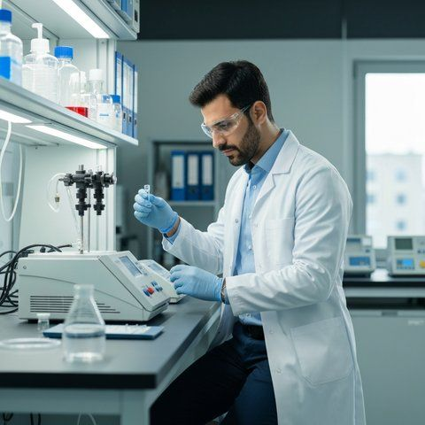
Kimyasal Maddelerin Sınıflandırılması (GHS/CLP)
Kimyasal maddeler, sağlık ve fiziksel tehlikelerine göre Maddelerin ve Karışımların Sınıflandırılması, Etiketlenmesi ve Ambalajlanması Hakkında Yönetmelik kapsamında sınıflandırılır.
Bu sistem, maddelerin patlayıcı, yanıcı, toksik veya çevresel tehlikelerini standardize ederek global bir ortak dil oluşturur.
Sınıflandırma süreci, işyerinde risk değerlendirmesi yaparken hangi kimyasalın ne tür bir önlem gerektirdiğini belirlemek için temeldir.
riskmatik.com
Notes:
Eğitmen Notu:
• Başlarken: Kimyasalların neden sınıflandırıldığını açıklayın.
• Gerçek örnek: Yanıcı bir maddenin parlayıcı sınıfındaki yerini belirtin.
• İnteraktif soru: Çalıştığınız alanda bildiğiniz tehlikeli bir madde var mı?
• Kritik nokta: Sınıflandırmanın risk değerlendirmesinin temeli olduğunu vurgulayın.
• Ek bilgi: CLP yönetmeliği Avrupa Birliği uyum yasaları çerçevesindedir.

Slide 5
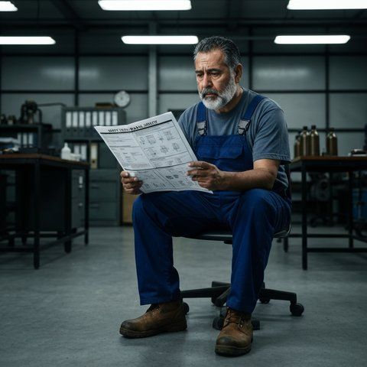
Güvenlik Bilgi Formu (GBF/SDS) Kullanımı
Zararlı Maddeler ve Karışımlara İlişkin Güvenlik Bilgi Formları Hakkında Yönetmelik gereği, her kimyasal madde için güncel bir GBF bulunmalıdır.
Bu formlar, maddenin tehlikeleri, ilk yardım önlemleri, yangınla mücadele yöntemleri ve kaza sonucu yayılmaya karşı yapılacakları içerir.
Çalışanlar, kullandıkları kimyasalların GBF'lerine kolayca ulaşabilmeli ve acil durumlarda bu belgelerdeki talimatları uygulamalıdır.
riskmatik.com
Notes:
Eğitmen Notu:
• Başlarken: GBF'nin bir kimyasalın kimliği olduğunu ifade edin.
• Gerçek örnek: Bir dökülme anında GBF'nin 6. ve 7. bölümlerinin nasıl okunacağını anlatın.
• İnteraktif soru: İşyerinizde GBF'lere nereden ulaşabileceğinizi biliyor musunuz?
• Kritik nokta: GBF'lerin her zaman güncel tutulması gerektiğini hatırlatın.
• Ek bilgi: GBF'ler 16 bölümden oluşur ve standart bir yapıdadır.

Slide 6
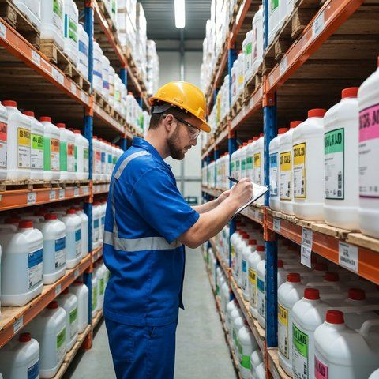
Etiketleme ve Uyarı Piktogramları
Kimyasal kapları, Maddelerin ve Karışımların Sınıflandırılması, Etiketlenmesi ve Ambalajlanması Hakkında Yönetmelik kurallarına uygun olarak etiketlenmelidir.
Etiketler; ürün adı, tehlike piktogramları, uyarı kelimeleri ve önlem ifadelerini içermelidir.
Etiketi olmayan veya okunmayan kimyasal kapları asla kullanılmamalı, bu tür kaplar derhal tanımlanarak uygun şekilde işaretlenmelidir.
riskmatik.com
Notes:
Eğitmen Notu:
• Başlarken: Etiketlemenin tehlikeyi anında fark etmeyi sağladığını anlatın.
• Gerçek örnek: Kurukafa piktogramının zehirli maddeyi temsil ettiğini belirtin.
• İnteraktif soru: Hangi piktogramın ne anlama geldiğini biliyor musunuz?
• Kritik nokta: Etiketi silinmiş kaplardaki maddelerin belirsiz tehlike oluşturduğunu vurgulayın.
• Ek bilgi: Etiketler kalıcı ve okunabilir olmalıdır.

Slide 7
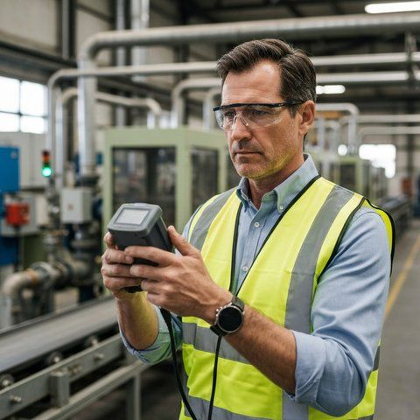
Maruziyet Sınır Değerleri
Kimyasal Maddelerle Çalışmalarda Sağlık ve Güvenlik Önlemleri Hakkında Yönetmelik, çalışanların maruz kalabileceği kimyasal yoğunlukları sınırlandırmaktadır.
Sınır değerler, kimyasalın solunması veya cilt teması yoluyla vücuda girişine karşı kabul edilebilir maksimum seviyeleri temsil eder.
Bu değerlerin aşılması durumunda, mühendislik önlemleri artırılmalı ve sağlık gözetimi süreci başlatılmalıdır.
riskmatik.com
Notes:
Eğitmen Notu:
• Başlarken: Maruziyet sınırının sağlık üzerindeki uzun vadeli etkisini belirtin.
• Gerçek örnek: Ortam ölçümlerinin periyodik olarak yapılmasının gerekliliğini anlatın.
• İnteraktif soru: İşyerinde havalandırma sisteminin yeterli olduğunu düşünüyor musunuz?
• Kritik nokta: Sınır değerlerin aşılmasının meslek hastalıklarına yol açabileceğini vurgulayın.
• Ek bilgi: Ölçümler yetkili laboratuvarlar tarafından yapılmalıdır.

Slide 8
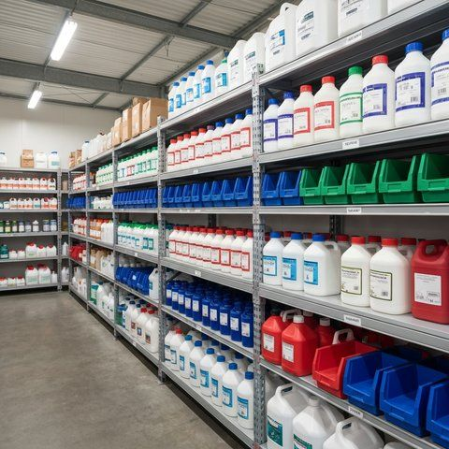
Depolama ve Taşıma Güvenliği
Kimyasal maddeler, birbirleriyle reaksiyona girmeyecek şekilde, uygun havalandırmaya sahip alanlarda depolanmalıdır.
Yanıcı, yakıcı ve zehirli maddeler ayrı bölümlerde tutulmalı ve depolama alanına yetkisiz personelin girişi engellenmelidir.
Taşıma sırasında sızdırmaz konteynerler kullanılmalı ve dökülmelere karşı acil müdahale ekipmanları hazır bulundurulmalıdır.
riskmatik.com
Notes:
Eğitmen Notu:
• Başlarken: Yanlış depolamanın yangın veya patlama riski yarattığını belirtin.
• Gerçek örnek: Asit ve bazların neden aynı yerde depolanmaması gerektiğini anlatın.
• İnteraktif soru: Kimyasal depolarınızda dökülme kiti mevcut mu?
• Kritik nokta: Düzenli depolamanın acil durum yönetimini kolaylaştırdığını vurgulayın.
• Ek bilgi: Depolama alanlarında mutlaka yangın söndürme ekipmanı olmalıdır.

Slide 9
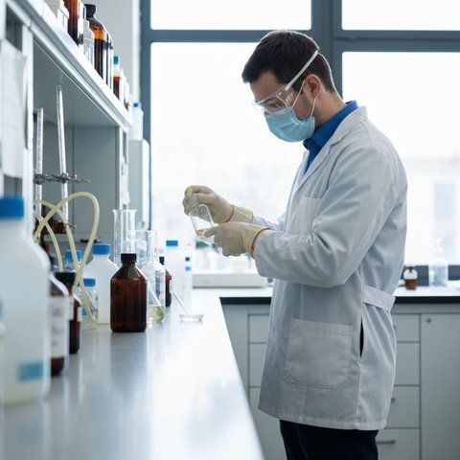
Kontrol Önlemleri ve KKD Kullanımı
Kişisel Koruyucu Donanımların İşyerlerinde Kullanılması Hakkında Yönetmelik uyarınca, kimyasal riskler toplu koruma yöntemleriyle önlenmelidir.
Eğer toplu koruma yeterli değilse, kimyasalın türüne uygun eldiven, maske, koruyucu gözlük ve önlük gibi KKD'ler kullanılmalıdır.
KKD'lerin seçimi, bakımı ve kullanımı konusunda çalışanlara düzenli eğitim verilmesi yasal bir zorunluluktur.
riskmatik.com
Notes:
Eğitmen Notu:
• Başlarken: KKD'nin son savunma hattı olduğunu unutmayın.
• Gerçek örnek: Kimyasala uygun eldiven seçilmezse maddenin eldivene geçebileceğini anlatın.
• İnteraktif soru: Kullandığınız KKD'lerin temiz ve hasarsız olduğunu nasıl kontrol ediyorsunuz?
• Kritik nokta: KKD kullanımının sadece eğitimle değil, disiplinle uygulanması gerekir.
• Ek bilgi: KKD'ler kişiseldir ve başka bir çalışana devredilmemelidir.

Slide 10

Gürültü ve Maruziyet Sınırları
Çalışanların Gürültü ile İlgili Risklerden Korunmalarına Dair Yönetmelik kapsamında, gürültüye maruziyetin en düşük ve en yüksek sınır değerleri belirlenmiştir.
İşveren, gürültü seviyesi 80 dB(A) değerini aştığında çalışanları bilgilendirmeli ve 85 dB(A) seviyesinde ise gerekli koruyucu önlemleri derhal almalıdır.
Sürekli yüksek gürültüye maruz kalmak işitme kaybına, yorgunluğa ve stres artışına yol açabilir; bu durum iş verimini düşürerek kaza riskini artırır.
riskmatik.com
Notes:
Eğitmen Notu:
• Başlarken: Gürültünün sadece bir rahatsızlık değil, ciddi bir sağlık riski olduğunu vurgulayın.
• Gerçek örnek: Uzun süre yüksek sesli makine başında çalışan birinin işitme kaybı yaşama sürecini kısaca anlatın.
• İnteraktif soru: Çalıştığınız ortamda ses seviyesinin yüksek olduğunu ne zaman anlarsınız?
• Kritik nokta: 85 dB(A) yasal sınırının önemi.
• Ek bilgi: Gürültü ölçüm raporlarının önemini belirtin.

Slide 11
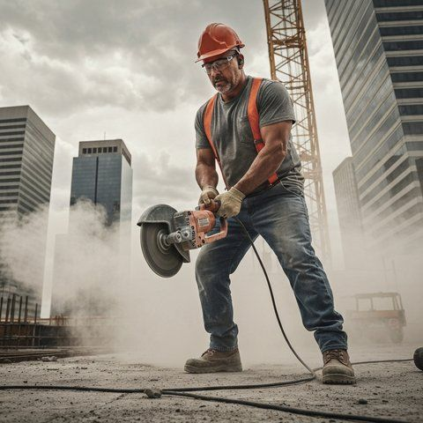
Titreşim Riskleri ve Etkileri
Çalışanların Titreşimle İlgili Risklerden Korunmalarına Dair Yönetmelik, el-kol ve tüm vücut titreşimine maruz kalmanın sınır değerlerini düzenlemektedir.
El-kol titreşimi, titreşimli el aletlerinin kullanımıyla oluşur ve uzun vadede damar ve sinir hastalıklarına (örn. beyaz parmak hastalığı) yol açabilir.
Tüm vücut titreşimi ise ağır iş makineleri ve taşıt kullanımıyla ortaya çıkarak bel ve omurga rahatsızlıklarını tetikleyebilir.
riskmatik.com
Notes:
Eğitmen Notu:
• Başlarken: Titreşimin vücut üzerindeki sinsi etkilerini açıklayın.
• Gerçek örnek: Hilti veya kırıcı kullanan bir operatörün el uyuşması şikayetini örnek verin.
• İnteraktif soru: Titreşimli bir alet kullanırken ellerinizde karıncalanma hissediyor musunuz?
• Kritik nokta: El-kol ve tüm vücut ayrımı.
• Ek bilgi: Titreşimi sönümleyen eldivenlerin kullanımı.

Slide 12
Termal Konfor ve Isıl Stres
İşyeri Bina ve Eklentilerinde Alınacak Sağlık ve Güvenlik Önlemlerine İlişkin Yönetmelik, çalışma ortamının sıcaklık, nem ve hava akışını ideal seviyede tutmayı zorunlu kılar.
Sıcak stresine maruz kalmak bayılma ve ısı çarpmasına neden olurken, aşırı soğuk ortamlar ise hipotermi riskini ve hareket kabiliyetinde azalmayı beraberinde getirir.
Çalışma ortamının termal konforu; çalışanların giysisi, yaptığı işin fiziksel ağırlığı ve çevresel faktörler dikkate alınarak sağlanmalıdır.
riskmatik.com
Notes:
Eğitmen Notu:
• Başlarken: Termal konforun verimlilik üzerindeki etkisini belirtin.
• Gerçek örnek: Yaz aylarında sıcak ortamlarda çalışanların sıvı tüketiminin önemi.
• İnteraktif soru: Çalıştığınız ortamın sıcaklığı sizin için uygun mu?
• Kritik nokta: Termal konforun sadece sıcaklık değil, nem ve hava akışı ile bir bütün olduğu.
• Ek bilgi: Havalandırma sistemlerinin periyodik bakımı.

Slide 13
İşyerinde Aydınlatma Standartları
Yetersiz aydınlatma, iş kazalarına ve göz yorgunluğu gibi mesleki sağlık sorunlarına doğrudan sebep olabilecek önemli bir fiziksel risk etmenidir.
İşyeri Bina ve Eklentilerinde Alınacak Sağlık ve Güvenlik Önlemlerine İlişkin Yönetmelik gereği, işyerleri mümkün olduğunca gün ışığından yararlanacak şekilde tasarlanmalıdır.
Yapılan işin türüne göre aydınlatma şiddeti (lüks) yeterli düzeyde tutulmalı, parlamalar ve gölgeler önlenerek görüş netliği sağlanmalıdır.
riskmatik.com
Notes:
Eğitmen Notu:
• Başlarken: Görme yetisinin iş güvenliğindeki rolünü vurgulayın.
• Gerçek örnek: Karanlık bir merdivende takılıp düşme riski.
• İnteraktif soru: Çalışma alanınızda gölge veya parlama sizi rahatsız ediyor mu?
• Kritik nokta: Aydınlatmanın sadece lüks değeri değil, homojen dağılımı da önemlidir.
• Ek bilgi: Aydınlatma armatürlerinin temizliği.

Slide 14
Fiziksel Etmenlerin Ölçümü
6331 sayılı İş Sağlığı ve Güvenliği Kanunu kapsamında, işyerindeki fiziksel risklerin (gürültü, titreşim, aydınlatma) düzenli olarak ölçülmesi ve değerlendirilmesi zorunludur.
Ölçümler, yetkili uzmanlar tarafından uygun kalibrasyonlu cihazlar (dosimetre, lüksmetre, vibrasyonmetre) kullanılarak gerçekleştirilmelidir.
Ölçüm sonuçları, risk değerlendirmesi raporlarına işlenmeli ve gerekli durumlarda iyileştirme planları oluşturularak yasal uyum sağlanmalıdır.
riskmatik.com
Notes:
Eğitmen Notu:
• Başlarken: Ölçümün bir yasal zorunluluktan ziyade, sağlığı koruma aracı olduğunu belirtin.
• Gerçek örnek: Ölçüm cihazlarının yıllık kalibrasyonlarının neden önemli olduğu.
• İnteraktif soru: İşyerinizde yapılan ölçümler hakkında bilginiz var mı?
• Kritik nokta: Ölçüm sonuçlarının risk değerlendirmesine yansıtılması.
• Ek bilgi: Ölçüm raporlarının saklanması.

Slide 15

Fiziksel Risklerde Kontrol Önlemleri
Kontrol hiyerarşisi gereği; fiziksel riskler önce kaynağında (mühendislik önlemleri) yok edilmeli veya azaltılmalıdır (örn. izolasyon, susturucu kullanımı).
İdari önlemler, çalışma sürelerinin düzenlenmesi (rotasyon) veya tehlikeli bölgeye erişimin kısıtlanması gibi yöntemleri kapsar.
Kişisel koruyucu donanımlar (kulaklık, titreşim sönümleyici eldiven vb.) ise, diğer tüm önlemlerin yetersiz kaldığı durumlarda en son çare olarak kullanılır.
riskmatik.com
Notes:
Eğitmen Notu:
• Başlarken: Kontrol hiyerarşisinin önemini hatırlatın (kaynak-ortam-kişi).
• Gerçek örnek: Gürültülü bir makinenin etrafının kapatılmasının, kulaklık kullanmaktan daha etkili olduğu.
• İnteraktif soru: İşyerinizde kaynağında yapılan bir iyileştirme örneği var mı?
• Kritik nokta: KKD'nin en son çare olduğu gerçeği.
• Ek bilgi: KKD seçiminde uzmana danışılması.

Slide 16
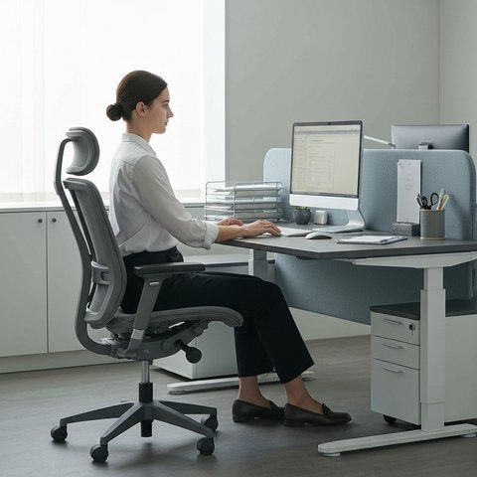
Ergonomi ve Kas-İskelet Sistemi Sağlığı
Ergonomi, işin çalışana uyumunu hedefleyen bir bilim dalıdır; kas-iskelet sistemi rahatsızlıkları, yanlış çalışma koşulları nedeniyle vücutta oluşan ağrı ve fonksiyon kayıplarıdır.
6331 sayılı İş Sağlığı ve Güvenliği Kanunu kapsamında işveren, ergonomik riskleri değerlendirerek çalışanların fiziksel sağlığını korumakla yükümlüdür.
Bu rahatsızlıklar genellikle bel, boyun ve omuz bölgelerinde kronik ağrılar şeklinde ortaya çıkar; erken tanı ve önleyici tedbirler uzun vadeli sakatlıkları önler.
riskmatik.com
Notes:
Eğitmen Notu:
• Başlarken: Ergonominin sadece ofis değil tüm sektörler için geçerli olduğunu belirtin.
• Gerçek örnek: Uzun süre yanlış oturan bir çalışanın yaşadığı boyun ağrısını örnek gösterin.
• İnteraktif soru: Çalışırken vücudunuzda en çok hangi bölgede ağrı hissediyorsunuz?
• Kritik nokta: Ergonomik önlemlerin tedavi değil, koruma odaklı olduğunu vurgulayın.
• Ek bilgi: 6331 sayılı Kanun işverene bu konuda sorumluluk yükler.

Slide 17
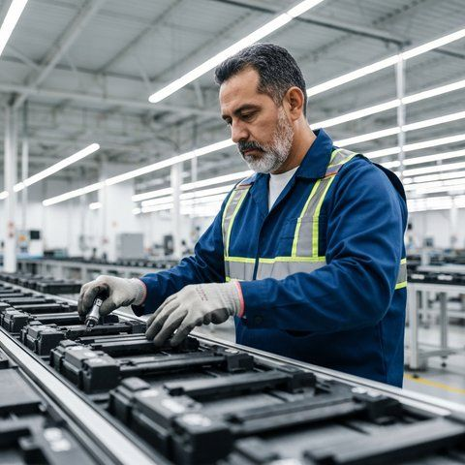
Zorlayıcı Duruş ve Tekrarlı Hareketler
Uzun süreli aynı pozisyonda çalışma veya sürekli tekrarlanan el-kol hareketleri, kaslarda aşırı yorgunluğa ve eklem hasarlarına yol açabilir.
6331 sayılı İş Sağlığı ve Güvenliği Kanunu uyarınca, iş süreçlerinde tekrarlı hareketlerin yarattığı riskler minimize edilmeli ve çalışanlara mola hakları tanınmalıdır.
Tekrarlı işlerde rotasyon uygulaması, kas gruplarının dinlenmesini sağlayarak meslek hastalığı riskini önemli ölçüde azaltır.
riskmatik.com
Notes:
Eğitmen Notu:
• Başlarken: Tekrarlı hareketlerin vücutta yarattığı mikrotravmaları açıklayın.
• Gerçek örnek: Montaj hattında sürekli aynı vidayı sıkan bir çalışanın bilek sağlığını anlatın.
• İnteraktif soru: İşinizde gün boyu sürekli tekrarladığınız bir hareket var mı?
• Kritik nokta: Rotasyonun sadece iş verimi değil, sağlık için de gerekli olduğunu belirtin.
• Ek bilgi: İlgili İSG mevzuatı mola sürelerinin önemine dikkat çeker.

Slide 18
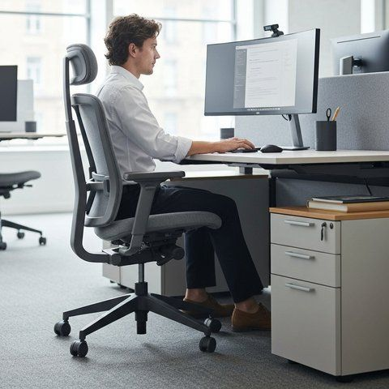
Ergonomik İş İstasyonu Tasarımı
İş istasyonları, çalışanın boyu, kol mesafesi ve çalışma şekline göre ayarlanabilir olmalıdır; yanlış tasarım, sürekli eğilme veya uzanma gibi riskleri artırır.
İş Sağlığı ve Güvenliği Risk Değerlendirmesi Yönetmeliği gereği, çalışma ortamı tasarımı ergonomik prensiplere uygun olarak düzenlenmelidir.
Sandalye yüksekliği, masa derinliği ve ekran konumu gibi temel unsurlar, çalışanın doğal duruşunu destekleyecek şekilde yapılandırılmalıdır.
riskmatik.com
Notes:
Eğitmen Notu:
• Başlarken: İş istasyonunun çalışana uyması gerektiğini, çalışanın istasyona uymaması gerektiğini vurgulayın.
• Gerçek örnek: Ekranı çok alçakta olan bir çalışanın boyun ağrısı şikayetini paylaşın.
• İnteraktif soru: Masanızın yüksekliği dirsek hizanıza uygun mu?
• Kritik nokta: Ayarlanabilir ekipman kullanımının uzun vadeli faydalarını anlatın.
• Ek bilgi: Risk değerlendirmesi yönetmeliğine göre ortam düzeni bir zorunluluktur.

Slide 19
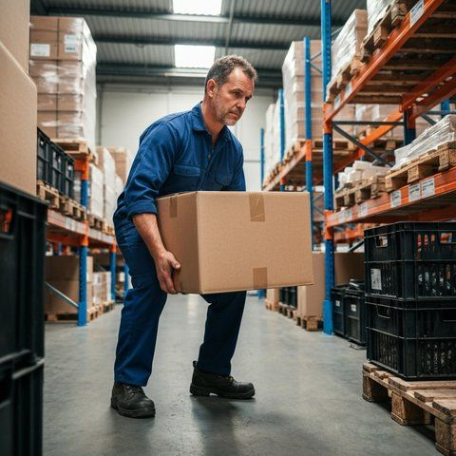
Manuel Elleçleme ve Yük Taşıma
Yüklerin elle taşınması veya kaldırılması sırasında vücut mekaniğinin doğru kullanımı, bel fıtığı gibi ciddi yaralanmaları önlemek için kritiktir.
Elle Taşıma İşleri Yönetmeliği'ne göre, yükü kaldırırken sırt dik tutulmalı ve güç bacak kaslarından alınmalıdır; ağır yükler için yardımcı ekipman kullanılmalıdır.
Çalışanlara yük taşıma teknikleri konusunda eğitim verilmesi, iş kazası riskini ve kas zorlanmalarını azaltır.
riskmatik.com
Notes:
Eğitmen Notu:
• Başlarken: Belin vücudun en hassas yük taşıma merkezi olduğunu belirtin.
• Gerçek örnek: Yanlış yük kaldırma sonucu oluşan ani bel tutulmalarını anlatın.
• İnteraktif soru: Ağır bir yükü kaldırırken önce bacaklarınızı mı büküyorsunuz yoksa belinizi mi?
• Kritik nokta: Yardımcı ekipman kullanımının yasal bir tercih değil gereklilik olduğunu vurgulayın.
• Ek bilgi: Elle Taşıma İşleri Yönetmeliği teknik detayları belirler.

Slide 20
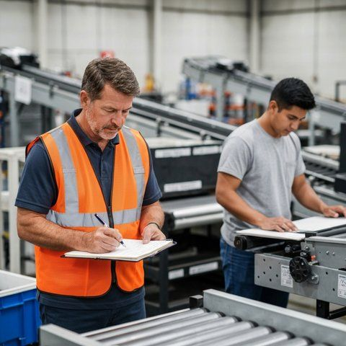
Ergonomik Risk Değerlendirme Yöntemleri
REBA ve RULA gibi ergonomik risk analiz yöntemleri, işyerindeki duruş ve hareketlerin vücut üzerindeki baskısını puanlayarak risk seviyesini belirler.
İş Sağlığı ve Güvenliği Risk Değerlendirmesi Yönetmeliği çerçevesinde, bu yöntemlerle yapılan analizler, ergonomik iyileştirmelerin öncelik sırasını belirlemeye yardımcı olur.
Analiz sonuçlarına göre yüksek riskli bulunan çalışma alanlarında mühendislik önlemleri veya idari düzenlemeler derhal hayata geçirilmelidir.
riskmatik.com
Notes:
Eğitmen Notu:
• Başlarken: Risk değerlendirmesinin sadece kağıt üzerinde değil, sahada yapılması gerektiğini belirtin.
• Gerçek örnek: RULA analizi ile bir çalışma masasının hatalarının nasıl tespit edildiğini anlatın.
• İnteraktif soru: İşyerinizde ergonomik riskler için bir analiz yapıldığını gördünüz mü?
• Kritik nokta: Risk seviyesi yüksek olan işlerde aksiyon almanın yasal zorunluluk olduğunu hatırlatın.
• Ek bilgi: Risk değerlendirmesi yönetmeliği bu analizleri zorunlu kılar.

Slide 21
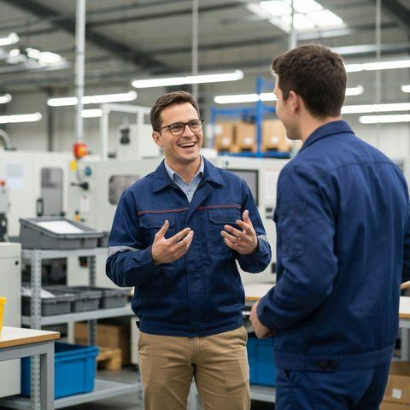
Ergonomik İyileştirme ve Kontrol Stratejileri
Ergonomik iyileştirmeler; eliminasyon, ikame, mühendislik önlemleri ve idari düzenlemeler hiyerarşisine göre planlanarak uygulanmalıdır.
6331 sayılı İş Sağlığı ve Güvenliği Kanunu, işverene çalışma ortamını sürekli iyileştirme ve çalışanlara gerekli eğitimi verme sorumluluğu yükler.
Düzenli denetimler, ergonomik risklerin tekrar ortaya çıkmasını engeller ve çalışanların sağlıklı bir ortamda üretim yapmasını sağlar.
riskmatik.com
Notes:
Eğitmen Notu:
• Başlarken: Kontrol hiyerarşisinin önemini özetleyin.
• Gerçek örnek: Bir üretim hattında yapılan basit bir düzenleme ile verimin ve sağlığın nasıl arttığını anlatın.
• İnteraktif soru: İşyerinizde yapılan bir iyileştirme çalışması var mı?
• Kritik nokta: Sürekli iyileştirmenin bir kültür haline gelmesi gerektiğini vurgulayın.
• Ek bilgi: 6331 sayılı Kanun bu iyileştirmeleri temel sorumluluk olarak tanımlar.

Slide 22
Elle Taşıma İşlerinde Risk Faktörleri
Elle taşıma işleri, bel ve sırt yaralanmalarına neden olabilecek ciddi riskler barındırır; bu riskler Elle Taşıma İşleri Yönetmeliği kapsamında değerlendirilmelidir.
Yükün ağırlığı, fiziksel çaba gerektirmesi ve çalışma ortamının uygunsuzluğu, kas-iskelet sistemi hastalıklarını tetikleyebilir.
Çalışanların bu risklerin farkında olması ve uygun önlemleri alması, iş kazalarını önlemede temel adımdır.
riskmatik.com
Notes:
Eğitmen Notu:
Başlarken: Elle taşımanın neden en yaygın kaza sebeplerinden biri olduğunu vurgulayın.
Gerçek örnek: Yanlış taşıma sonrası oluşan bel fıtığı vakalarından bahsedin.
İnteraktif soru: Aranızda daha önce yük taşırken belini inciten var mı?
Kritik nokta: Risklerin sadece ağır yüklerle değil, uygunsuz duruşla da oluştuğunu belirtin.
Ek bilgi: Elle Taşıma İşleri Yönetmeliği'ne atıfta bulunun.

Slide 23
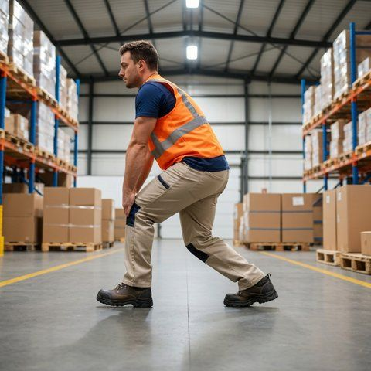
Güvenli Kaldırma ve Taşıma Teknikleri
Yükü kaldırırken dizler bükülmeli ve sırt dik tutulmalıdır; bu teknik, yükün ağırlığını bel omurları yerine bacak kaslarına aktarır.
Yük vücuda yakın tutulmalı ve kaldırma işlemi sırasında ani dönme hareketlerinden kaçınılmalıdır.
Elle Taşıma İşleri Yönetmeliği'ne göre, omurga sağlığını korumak için doğru vücut mekaniği hayati önem taşır.
riskmatik.com
Notes:
Eğitmen Notu:
Başlarken: Kaldırma tekniğinin biyomekanik önemine değinin.
Gerçek örnek: Bir kutuyu yerden kaldırırken doğru ve yanlış duruşu gösterin.
İnteraktif soru: Yükü vücuttan uzak tutarsak ne olur?
Kritik nokta: Dizlerin bükülmesi kuralını asla atlamayın.
Ek bilgi: Vücut ağırlık merkezinin korunması gerektiğini hatırlatın.

Slide 24
Yükün Değerlendirilmesi ve Kontrolü
Taşınacak yükün ağırlığı, boyutu ve dengesi, kaldırma işlemine başlamadan önce mutlaka kontrol edilmelidir.
Keskin kenarlar, kaygan yüzeyler veya dengesiz ağırlık dağılımı, yükün elle taşınmasını zorlaştırıyorsa alternatif yöntemler düşünülmelidir.
6331 sayılı İş Sağlığı ve Güvenliği Kanunu, işverenin yük değerlendirmesi yaparak riski azaltmasını zorunlu kılar.
riskmatik.com
Notes:
Eğitmen Notu:
Başlarken: Kaldırmadan önce düşünmenin önemini vurgulayın.
Gerçek örnek: Kaygan bir kutunun ellerden düşme riskini anlatın.
İnteraktif soru: Yükün ağırlığından emin değilseniz ne yaparsınız?
Kritik nokta: Yükün dengesiz olması riski artırır.
Ek bilgi: İşverenin risk değerlendirme yükümlülüğüne atıf yapın.

Slide 25
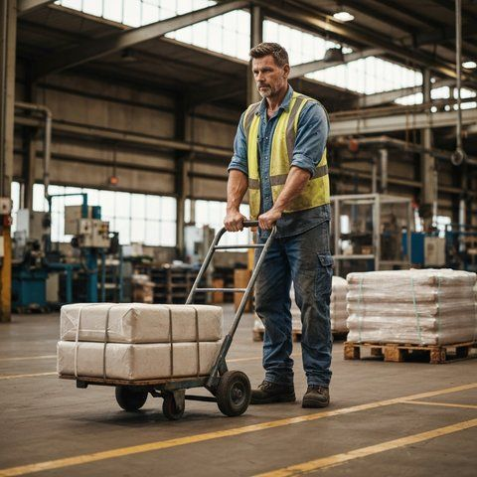
Yardımcı Taşıma Ekipmanları ile Güvenlik
Elle taşımanın riskli olduğu durumlarda, el arabası, transpalet veya konveyör gibi yardımcı ekipmanlar kullanılmalıdır.
Bu ekipmanlar, fiziksel yorgunluğu azaltır ve iş verimliliğini artırarak kaza riskini minimuma indirir.
Çalışanlar, bu ekipmanları kullanmadan önce gerekli eğitimleri almalı ve ekipmanların periyodik bakımlarını takip etmelidir.
riskmatik.com
Notes:
Eğitmen Notu:
Başlarken: Elle taşımanın son çare olması gerektiğini belirtin.
Gerçek örnek: Transpalet kullanımının sağladığı kolaylığı anlatın.
İnteraktif soru: Hangi durumlarda mutlaka yardımcı ekipman kullanmalıyız?
Kritik nokta: Ekipmanların bakımsız olması yeni bir risk yaratır.
Ek bilgi: Ekipman kullanım eğitimlerinin zorunluluğuna değinin.

Slide 26
Ekip Halinde Güvenli Taşıma Süreçleri
Çok ağır veya büyük boyutlu yükler, tek başına taşınmamalı ve mutlaka ekip çalışması ile taşınmalıdır.
Ekip üyeleri arasında iletişim kopukluğu yaşanmaması için kaldırma ve bırakma anları önceden belirlenen komutlarla koordine edilmelidir.
Elle Taşıma İşleri Yönetmeliği, bu tür durumlarda yükün dengeli dağıtılmasını ve çalışanlar arasında uyum sağlanmasını şart koşar.
riskmatik.com
Notes:
Eğitmen Notu:
Başlarken: İletişimin ekip çalışmasındaki rolünü vurgulayın.
Gerçek örnek: Aynı anda kaldırmanın önemi.
İnteraktif soru: Ekip arkadaşınızla yük taşırken nasıl anlaşırsınız?
Kritik nokta: Senkronize hareket edilmezse yük bir kişiye biner.
Ek bilgi: Yönetmeliğin ekip çalışmasıyla ilgili maddelerine atıf yapın.

Slide 27
Uzun Vadeli Bel ve Omurga Sağlığı
Günlük çalışma hayatında bel sağlığını korumak için düzenli esneme egzersizleri yapılmalı ve ergonomik çalışma prensiplerine uyulmalıdır.
Kronik ağrıların oluşumunu engellemek adına, ağır yük kaldırma alışkanlıkları gözden geçirilmeli ve sağlık gözetimi aksatılmamalıdır.
Unutmayın, doğru tekniklerle çalışmak, meslek hastalıklarının oluşumunu engelleyerek sağlıklı bir iş hayatı sürdürmenizi sağlar.
riskmatik.com
Notes:
Eğitmen Notu:
Başlarken: Sağlığın korunmasının kişinin kendi sorumluluğu olduğunu belirtin.
Gerçek örnek: Egzersiz yapmanın kasları nasıl güçlendirdiğini anlatın.
İnteraktif soru: Çalışırken bel ağrısı yaşayan var mı?
Kritik nokta: Ergonomi sadece ofiste değil, sahada da geçerlidir.
Ek bilgi: İş yeri hekiminin sağlık gözetimindeki rolüne değinin.

Slide 28
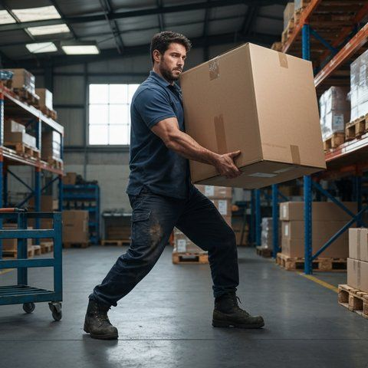
Yanlış Duruş ve Bükülme Riskleri
Yükü kaldırırken gövdenin bükülmesi bel omurlarına aşırı yük bindirir; yükü daima vücuda yakın tutarak bacak gücüyle kaldırmalısınız.
Elle Taşıma İşleri Yönetmeliği uyarınca, yükün vücuttan uzaklaştırılması veya gövdenin yana bükülmesi kas-iskelet sistemi hastalıklarına yol açar.
Kaldırma işlemi sırasında belin dik tutulması ve yükü dizlerden güç alarak yukarı kaldırmak sakatlanma riskini büyük oranda azaltır.
Çalışma ortamında yükün zeminden veya yüksekten alınması gereken durumlarda, doğru vücut postürünü korumak için mekanik destekler kullanılmalıdır.
Yanlış duruş alışkanlıkları zamanla kronik bel ağrılarına ve fıtık gibi kalıcı meslek hastalıklarına zemin hazırlar; bu nedenle eğitimler önemlidir.
riskmatik.com
Notes:
Eğitmen Notu:
• Başlarken: Yanlış duruşun omurgaya verdiği yükü vurgulayın.
• Gerçek örnek: Yerden bir koli alırken dizleri bükmeden belden eğilmenin tehlikesini anlatın.
• İnteraktif soru: Aranızda gün içinde bel ağrısı çeken var mı?
• Kritik nokta: Bacak kaslarının bel kaslarından daha güçlü olduğunu hatırlatın.
• Ek bilgi: Doğru kaldırma tekniği, bel fıtığını önlemede en temel kuraldır.

Slide 29
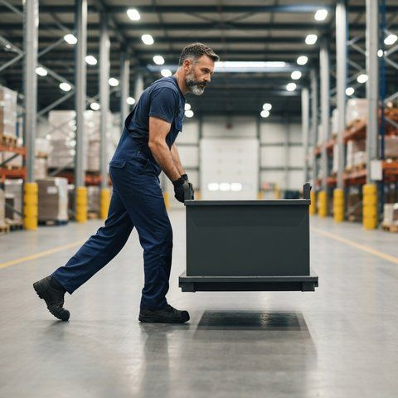
Ani ve Kontrolsüz Hareketler
Yükü aniden kaldırmak veya hızla döndürmek omurga üzerindeki baskıyı artırır; tüm hareketlerin yavaş ve kontrollü yapılması esastır.
6331 sayılı İş Sağlığı ve Güvenliği Kanunu kapsamında işveren, çalışanlara güvenli taşıma yöntemleri hakkında eğitim vermekle yükümlüdür.
Kontrolsüz hareketler sadece kasları zorlamaz, aynı zamanda yükün elden kaymasına veya düşmesine bağlı ezilmelere neden olabilir.
Yükü taşırken yön değiştirmek gerektiğinde, belinizi döndürmek yerine tüm vücudunuzla ayaklarınızı çevirerek adım atmanız gerekir.
Ani hareketlerden kaçınmak için taşıma rotasını önceden planlamalı ve yol üzerindeki engelleri kaldırarak güvenli geçiş yolu oluşturmalısınız.
riskmatik.com
Notes:
Eğitmen Notu:
• Başlarken: Kontrolsüz hareketin yarattığı ivme etkisini açıklayın.
• Gerçek örnek: Dönerek yük bırakmanın beldeki diskleri nasıl zorladığını gösterin.
• İnteraktif soru: Yük taşırken rotanızı önceden kontrol ediyor musunuz?
• Kritik nokta: Bel döndürme hareketi en sık sakatlanma nedenidir.
• Ek bilgi: Yavaş hareket etmek, hız kaybından ziyade sağlık kazanımıdır.

Slide 30
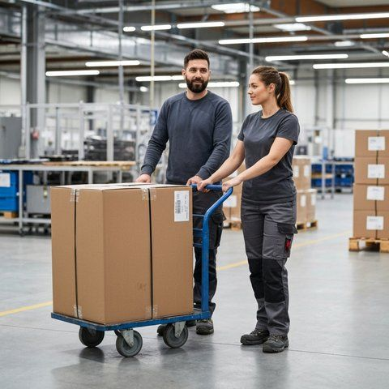
Aşırı Yük Limitleri ve Kapasite
Elle Taşıma İşleri Yönetmeliği, elle taşınan yüklerin ağırlığı konusunda çalışanların fiziksel kapasitelerinin aşılmamasını öngörmektedir.
Yükün ağırlığı kişisel sınırları aşıyorsa, tek başına kaldırmak yerine yardım istemeli veya taşıma arabası gibi ekipmanlardan destek almalısınız.
Aşırı yükle çalışmak kas gerilmelerine ve eklem deformasyonlarına neden olur; bu durum uzun vadede iş gücü kaybına yol açar.
Çalışanların taşıyabileceği maksimum ağırlıklar işin türüne ve çalışma koşullarına göre belirlenmeli, risk değerlendirmesi buna göre yapılmalıdır.
Yükün ağırlığı tahmin edilemiyorsa, önce hafif bir kaldırma denemesi yaparak risk analizi yapılması kazaları önlemede etkili bir yöntemdir.
riskmatik.com
Notes:
Eğitmen Notu:
• Başlarken: Her bireyin fiziksel kapasitesinin farklı olduğunu belirtin.
• Gerçek örnek: Ağır bir yükü tek başına kaldırmaya çalışırken yaşanan bir kaza örneği verin.
• İnteraktif soru: Kapasitenizi aşan bir yükle karşılaştığınızda ne yaparsınız?
• Kritik nokta: Yardım istemek zayıflık değil, profesyonelliktir.
• Ek bilgi: Taşıma arabaları, kas-iskelet risklerini azaltan en önemli mühendislik önlemidir.

Slide 31
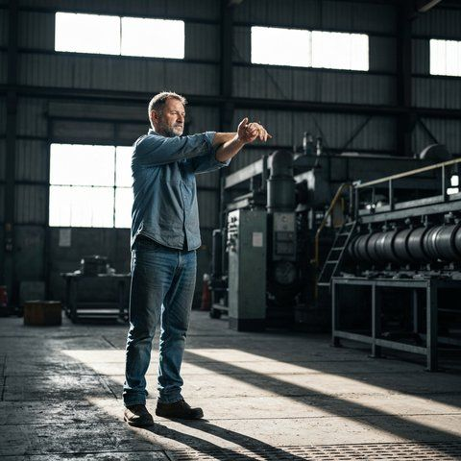
Tekrarlı Zorlanma ve Dinlenme
Aynı hareketin uzun süre tekrarlanması, ilgili kas gruplarında yorgunluğa ve zamanla tendinit gibi doku zedelenmelerine sebep olmaktadır.
İlgili İSG mevzuatı gereği, tekrarlı işlerde çalışanların dinlenme aralıkları ve rotasyon planları, kas yorgunluğunu önleyecek şekilde düzenlenmelidir.
Tekrarlı zorlanma riskini azaltmak için çalışma masası ve ekipman yüksekliği çalışanın boyuna göre ergonomik olarak ayarlanmalıdır.
Çalışma sırasında hissedilen hafif ağrılar ihmal edilmemeli, bu durum tekrarlı zorlanma sendromunun erken belirtisi olarak kabul edilmelidir.
İş akışını düzenlerken mola sürelerini artırmak ve esneme hareketleri yapmak, kasların kendini toparlamasına yardımcı olan bir idari önlemdir.
riskmatik.com
Notes:
Eğitmen Notu:
• Başlarken: Tekrarlı hareketlerin birikimli travma etkisini anlatın.
• Gerçek örnek: Sürekli aynı yöne vida sıkan bir çalışanın omuz ağrılarını örnek verin.
• İnteraktif soru: Molalarda esneme hareketleri yapıyor musunuz?
• Kritik nokta: Ağrı, vücudun yardım çığlığıdır; görmezden gelmeyin.
• Ek bilgi: Ergonomik düzenlemeler, iş verimliliğini de artırır.

Slide 32

Kadın ve Genç Çalışanlar İçin Limitler
İlgili İSG mevzuatı, kadın ve genç çalışanların fiziksel gelişim ve yapısal özellikleri dikkate alınarak daha düşük yük limitlerine tabi tutulmasını gerektirir.
Hassas grupların taşıyacağı yükler, onların sağlığını riske atmayacak şekilde belirlenmeli ve işveren tarafından bu kurallar titizlikle uygulanmalıdır.
Genç çalışanların kemik ve kas gelişimi devam ettiği için ağır yük altında çalışmaları, ileride ciddi iskelet sistemi sorunlarına yol açabilir.
Kadın çalışanlar için özellikle hamilelik veya doğum sonrası dönemlerde, ağır yük taşıma işlerinden kaçınılması yasal bir koruma alanıdır.
İşveren, risk değerlendirmesinde kadın ve genç çalışanların özel durumlarını göz önüne alarak iş planlamasını buna göre yeniden düzenlemelidir.
riskmatik.com
Notes:
Eğitmen Notu:
• Başlarken: Yasal düzenlemelerin neden farklı gruplar için çeşitlendiğini açıklayın.
• Gerçek örnek: Genç yaşta ağır yükle çalışmanın uzun vadeli etkilerinden bahsedin.
• İnteraktif soru: İşyerimizde genç çalışanlar için özel görevlendirme yapılıyor mu?
• Kritik nokta: Eşitlik, aynı işi yapmak değil, herkese ihtiyacı olan korumayı sağlamaktır.
• Ek bilgi: Kadın çalışanların biyolojik ihtiyaçlarına göre iş yükü planlaması yasal zorunluluktur.

Slide 33
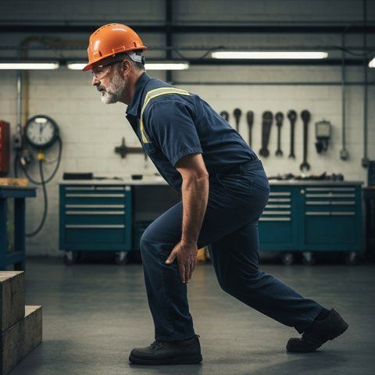
Örnek Hatalı Taşıma Davranışları
6331 sayılı İş Sağlığı ve Güvenliği Kanunu çerçevesinde, çalışanların kendi sağlıklarını tehlikeye atacak hatalı davranışlardan kaçınması beklenir.
Yükü tek elle kaldırmak, ayakkabı bağı bağlar gibi eğilmek veya yükü baş hizasının üzerinde taşımak, en sık rastlanan hatalı davranışlardandır.
Merdivenlerden yükle inip çıkarken korkulukları kullanmamak veya görüş açısını kapatan büyük kolilerle ilerlemek ciddi düşme riskidir.
Çalışanlar işyerinde gördükleri hatalı taşıma yöntemlerini uyarmalı ve güvenli yöntemlerin benimsenmesi için işbirliği içinde olmalıdır.
Eğitimlerde gösterilen doğru teknikler (örneğin diz çökerek kaldırma) günlük iş hayatına yansıtılmalı, pratik uygulamalarla pekiştirilmelidir.
riskmatik.com
Notes:
Eğitmen Notu:
• Başlarken: Hatalı davranışların alışkanlık haline gelmesinin tehlikesini anlatın.
• Gerçek örnek: Görüş açısını kapatan koliyle merdiven inmenin yaratacağı düşme riskini vurgulayın.
• İnteraktif soru: İşyerinde gözlemlediğiniz en yaygın hatalı taşıma davranışı nedir?
• Kritik nokta: Güvenlik, sadece sizin değil, çalışma arkadaşlarınızın da sorumluluğudur.
• Ek bilgi: Doğru teknik, zamanla otomatiğe bağlanmalıdır.

Slide 34
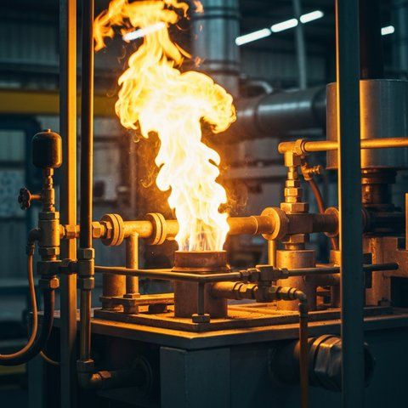
Yangın Üçgeni: Yanma Süreci
Yanma olayı; yanıcı madde, ısı ve oksijenin bir araya gelmesiyle gerçekleşir ve bu üç öğeden biri ortamdan uzaklaştırılırsa yangın söner.
Binaların Yangından Korunması Hakkında Yönetmelik gereği, yanıcı maddelerin ısı kaynaklarından uzak tutulması ve uygun depolanması yangın önlemede temel kuraldır.
Yangın üçgeni prensibini anlamak, tehlikeli alanlarda doğru risk değerlendirmesi yapmanıza ve yangın oluşumunu kaynağında engellemenize yardımcı olur.
riskmatik.com
Notes:
Eğitmen Notu:
• Başlarken: Yangın üçgeni teorisini kısaca açıklayın.
• Gerçek örnek: Depolama alanlarındaki yanıcı maddelerin ısıtıcılarla temasını anlatın.
• İnteraktif soru: Oksijeni kesmek için hangi yöntemler kullanılabilir?
• Kritik nokta: Yangın önlemenin yangın söndürmekten daha kolay olduğunu vurgulayın.

Slide 35
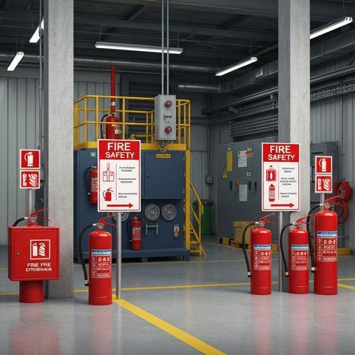
Yangın Sınıfları ve Söndürme Yöntemleri
Yangınlar; A sınıfı katı, B sınıfı sıvı, C sınıfı gaz, D sınıfı metal ve F sınıfı pişirme yağı yangınları olarak beş ana gruba ayrılır.
Binaların Yangından Korunması Hakkında Yönetmelik uyarınca, yangın sınıfına uygun söndürme yöntemi seçmek hem can güvenliği hem de yangının büyümemesi için zorunludur.
Yanlış söndürücü kullanımı, özellikle elektrikli cihazlarda veya yanıcı sıvı yangınlarında patlamaya veya yangının daha geniş alana yayılmasına yol açabilir.
riskmatik.com
Notes:
Eğitmen Notu:
• Başlarken: Sınıflandırmanın amacını belirtin.
• Gerçek örnek: Mutfak yangınlarında su kullanımının tehlikelerini anlatın.
• İnteraktif soru: İşyerinizdeki yangın sınıfları nelerdir?
• Kritik nokta: Yanlış söndürücü ile müdahalenin risklerini vurgulayın.

Slide 36
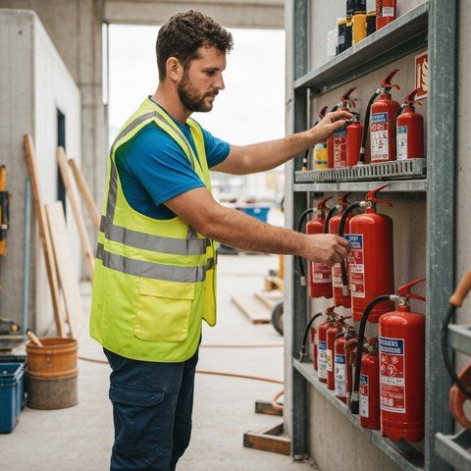
Söndürücü Türleri ve Doğru Seçim
Sulu, kuru kimyevi tozlu, karbondioksitli ve köpüklü söndürücüler, farklı yangın sınıflarında etkili olan teknik donanımlardır.
Söndürücü seçimi, yangın sınıfına ve ortamdaki elektriksel donanıma göre yapılmalıdır (Binaların Yangından Korunması Hakkında Yönetmelik).
Doğru ekipmanın seçilmesi, müdahale süresini kısalttığı gibi, yangın sonrası hasarın minimize edilmesinde de kritik bir rol oynar.
riskmatik.com
Notes:
Eğitmen Notu:
• Başlarken: Söndürücülerin üzerindeki etiketlerin önemine değinin.
• Gerçek örnek: Elektrik panolarında CO2 kullanımının neden tercih edildiğini açıklayın.
• İnteraktif soru: İşyerinizde en yaygın hangi tip söndürücü var?
• Kritik nokta: Söndürücülerin periyodik bakımlarının aksatılmaması gerektiğini belirtin.

Slide 37
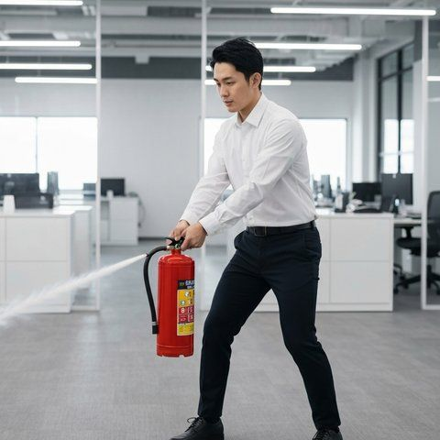
PASS Yöntemi ile Müdahale
PASS yöntemi; pimi çek, alevin tabanına yönelt, tetiği sık ve süpür hareketini uygula adımlarından oluşan standart söndürme tekniğidir.
Binaların Yangından Korunması Hakkında Yönetmelik, söndürücülerin kolay ulaşılabilir yerlerde bulundurulmasını ve periyodik bakımlarının yapılmasını şart koşar.
Müdahale sırasında rüzgarı arkanıza alarak güvenli bir mesafeden işlem yapmanız, hem başarı şansınızı artırır hem de sizi yangının etkilerinden korur.
riskmatik.com
Notes:
Eğitmen Notu:
• Başlarken: PASS kısaltmasının açılımını yapın.
• Gerçek örnek: Rüzgar yönünün müdahale üzerindeki etkisini anlatın.
• İnteraktif soru: Pimi çekmeden tetiğe basılırsa ne olur?
• Kritik nokta: Süpürme hareketinin önemini vurgulayın.

Slide 38
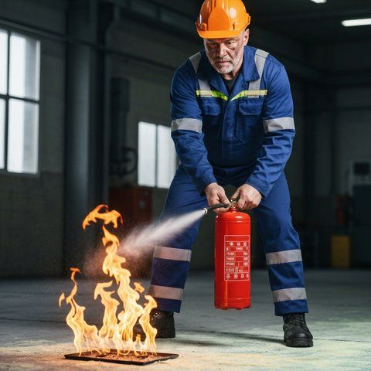
İlk Müdahale Sınırları
İlk müdahale, yangının başlangıç aşamasında, kontrol edilebilir boyutta olması ve kaçış yollarının açık kalması durumunda yapılmalıdır.
Yangın büyümüşse, duman yoğunluğu artmışsa veya güvenliğiniz tehlikeye giriyorsa müdahale bırakılmalı ve derhal tahliyeye odaklanılmalıdır (İşyerlerinde Acil Durumlar Hakkında Yönetmelik).
Kendi güvenliğinizi riske atacak boyuttaki yangınlara müdahale etmeye çalışmak, acil durumun daha trajik sonuçlanmasına neden olabilir.
riskmatik.com
Notes:
Eğitmen Notu:
• Başlarken: Müdahale etmemeniz gereken durumları tanımlayın.
• Gerçek örnek: Dumanın görüşü kapattığı durumlarda geri çekilmenin önemi.
• İnteraktif soru: Ne zaman kaçmalıyız?
• Kritik nokta: Can güvenliğinin her şeyden önce geldiğini hatırlatın.

Slide 39
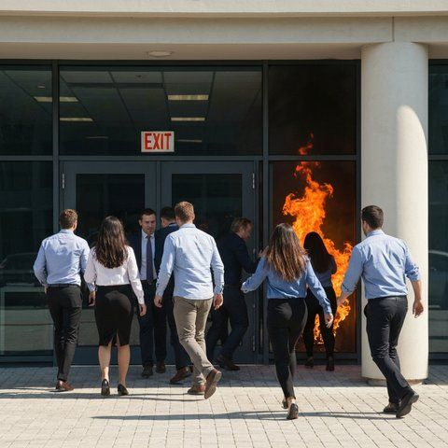
Yangın Alarmı ve Tahliye Prosedürü
Yangın algılandığında derhal alarm butonuna basılmalı ve acil durum planına uygun olarak tahliye süreci başlatılmalıdır.
Binaların Yangından Korunması Hakkında Yönetmelik gereği, tahliye yolları her zaman açık tutulmalı, çıkış işaretleri görünür olmalı ve asansörler kullanılmamalıdır.
Tahliye sonrası toplanma alanına gidilmeli ve görevlilere eksik personel olup olmadığına dair bilgi verilerek süreç tamamlanmalıdır.
riskmatik.com
Notes:
Eğitmen Notu:
• Başlarken: Alarmın önemini vurgulayın.
• Gerçek örnek: Neden asansör kullanılmamalı? (Elektrik kesintisi riski).
• İnteraktif soru: Toplanma alanınız neresi?
• Kritik nokta: Tahliye yollarındaki engellerin hayati riskini hatırlatın.

Slide 40
Parlama ve Patlama Temel Kavramları
Parlama, yanıcı maddelerin buharı veya gazının hava ile karışarak belirli bir sıcaklıkta aniden alev almasıdır; patlama ise bu yanmanın çok hızlı gerçekleşerek basınç dalgası oluşturmasıdır.
Çalışanların Patlayıcı Ortamların Tehlikelerinden Korunması Hakkında Yönetmelik kapsamında, bu süreçlerin kontrol altına alınması hayati önem taşır.
Yanma için yakıt, oksijen ve ateşleme kaynağı bir araya gelmelidir; bu üçgenin herhangi birini engellemek patlamayı önler.
riskmatik.com
Notes:
Eğitmen Notu:
• Başlarken: Parlama ve patlama arasındaki temel farkı basınç oluşumu üzerinden açıklayın.
• Gerçek örnek: Boya atölyelerinde solvent buharının birikmesi sonucu oluşan riskleri belirtin.
• Kritik nokta: Yanma üçgenini (yakıt, oksijen, ateşleme) anlatarak önleme mantığını vurgulayın.

Slide 41
Alt ve Üst Patlama Sınırları (LEL ve UEL)
Alt Patlama Sınırı (LEL), yanıcı gazın hava ile oluşturduğu karışımın patlayabileceği en düşük konsantrasyondur; bu sınırın altındaki karışımlar patlama için çok fakirdir.
Üst Patlama Sınırı (UEL) ise karışımın patlayabileceği en yüksek konsantrasyondur; bu sınırın üzerindeki karışımlar ise oksijen yetersizliği nedeniyle patlamaz.
Çalışanların Patlayıcı Ortamların Tehlikelerinden Korunması Hakkında Yönetmelik gereği, bu sınırlar ölçüm cihazları ile sürekli takip edilmelidir.
riskmatik.com
Notes:
Eğitmen Notu:
• Başlarken: LEL ve UEL kavramlarının neden kritik olduğunu açıklayın.
• Gerçek örnek: Gaz dedektörlerinin alarm seviyelerinin LEL değerine göre ayarlandığını belirtin.
• Kritik nokta: Karışımın patlayıcı olduğu aralığın (patlama limitleri) hayati tehlike bölgesi olduğunu vurgulayın.

Slide 42
Patlayıcı Ortamların Sınıflandırılması (ATEX)
Patlayıcı ortam, yanıcı maddelerin hava ile oluşturduğu ve patlamanın tüm karışıma yayılabildiği atmosferdir; bu alanlar ATEX direktiflerine göre bölgelere ayrılır.
Bölge 0, 1 ve 2 gibi tanımlamalar, ortamda patlayıcı havanın bulunma sıklığına ve süresine göre belirlenir.
İşveren, ilgili yönetmelik uyarınca bu bölgeleri belirlemeli ve riskleri bu sınıflandırmaya göre yönetmelidir.
riskmatik.com
Notes:
Eğitmen Notu:
• Başlarken: ATEX bölgelendirmesinin neden yapıldığını açıklayın.
• Gerçek örnek: Dolum istasyonlarının Bölge 0 veya 1 olarak sınıflandırılmasını örnekleyin.
• Kritik nokta: Bölge sınıfı yükseldikçe riskin arttığını ve buna göre önlem alınması gerektiğini belirtin.

Slide 43
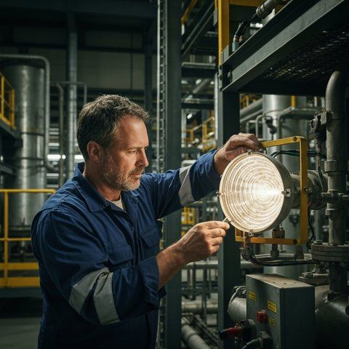
Patlamadan Korunmuş (Ex-Proof) Ekipmanlar
Ex-proof ekipmanlar, patlayıcı ortamlarda alev veya kıvılcım oluşturmayacak şekilde tasarlanmış özel cihazlardır; bu cihazlar elektrikli veya mekanik ateşleme kaynaklarını yalıtır.
Ekipman seçimi, ortamın bölge sınıfına ve gazın grup yapısına uygun olmalıdır.
Çalışanların Patlayıcı Ortamların Tehlikelerinden Korunması Hakkında Yönetmelik, bu ekipmanların periyodik bakımının ve uygunluk denetiminin zorunlu olduğunu belirtir.
riskmatik.com
Notes:
Eğitmen Notu:
• Başlarken: Ex-proof cihazların normal cihazlardan farkını anlatın.
• Gerçek örnek: Patlayıcı ortamda kullanılan el feneri veya motorların özel etiketlerini gösterin.
• Kritik nokta: Ex-proof ekipmanın üzerinde mutlaka ATEX sertifika etiketi bulunması gerektiğini vurgulayın.

Slide 44
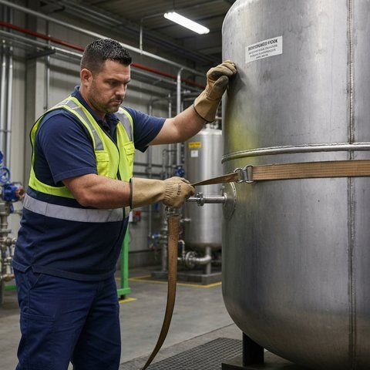
Statik Elektrik ve Ateşleme Kaynakları
Statik elektrik, iki yüzeyin birbirine sürtünmesi sonucu oluşan ve kontrolsüz boşaldığında kıvılcım çıkaran tehlikeli bir enerji birikimidir; topraklama ile bu yükün güvenli şekilde tahliye edilmesi gerekir.
Mekanik sürtünme, sıcak yüzeyler ve çıplak alevler de patlayıcı ortamlarda diğer önemli ateşleme kaynaklarıdır.
Çalışanların Patlayıcı Ortamların Tehlikelerinden Korunması Hakkında Yönetmelik, patlayıcı ortamlarda ateşleme kaynaklarının kontrol altına alınmasını emreder.
riskmatik.com
Notes:
Eğitmen Notu:
• Başlarken: Statik elektriğin görünmez ama çok tehlikeli bir ateşleme kaynağı olduğunu belirtin.
• Gerçek örnek: Yakıt aktarımı sırasında topraklama hattının önemi.
• Kritik nokta: Sadece elektriksel değil, mekanik sürtünme kaynaklı kıvılcımların da patlamaya neden olabileceğini hatırlatın.

Slide 45
Patlamadan Korunma Dokümanı
Patlamadan korunma dokümanı, işyerindeki patlama risklerini değerlendiren, kontrol önlemlerini tanımlayan ve çalışma talimatlarını içeren zorunlu bir teknik rapordur.
Bu doküman, Çalışanların Patlayıcı Ortamların Tehlikelerinden Korunması Hakkında Yönetmelik gereği işveren tarafından hazırlanmalı ve güncel tutulmalıdır.
Doküman, acil durum planlarını ve patlayıcı ortamların sınıflandırma haritalarını da kapsayarak iş güvenliği yönetiminin temelini oluşturur.
riskmatik.com
Notes:
Eğitmen Notu:
• Başlarken: Bu dokümanın yasal bir zorunluluk olduğunu ve sadece kağıt üzerinde kalmaması gerektiğini vurgulayın.
• Gerçek örnek: Dokümanın, işyerindeki tüm çalışanların erişebileceği bir yerde bulunması gerektiğini belirtin.
• Kritik nokta: Dokümanın her büyük değişiklikte (makine değişimi, süreç değişimi) güncellenmesi gerektiğini hatırlatın.

Slide 46

İş Ekipmanı Tanımı ve Temel Kapsam
İş ekipmanı, işin yapılması sırasında kullanılan herhangi bir makine, alet, tesisat veya tertibatı ifade eder; bu ekipmanların güvenli kullanımı temel bir gerekliliktir.
İş Ekipmanlarının Kullanımında Sağlık ve Güvenlik Şartları Yönetmeliği uyarınca, her türlü ekipman işe uygun seçilmeli ve çalışanlara zarar vermeyecek şekilde tasarlanmalıdır.
Ekipmanların güvenli kullanımı, hem yasal bir zorunluluktur hem de iş kazalarını önlemede ilk savunma hattını oluşturur; her çalışan ekipmanını tanımalıdır.
riskmatik.com
Notes:
Eğitmen Notu:
• Başlarken: İş ekipmanı denince sadece büyük makinelerin değil, el aletlerinin de dahil olduğunu vurgulayın.
• Kritik nokta: Ekipmanın işe uygun seçilmemesinin kazalara davetiye çıkardığını belirtin.
• İnteraktif soru: Kullandığınız en riskli ekipman hangisi?

Slide 47
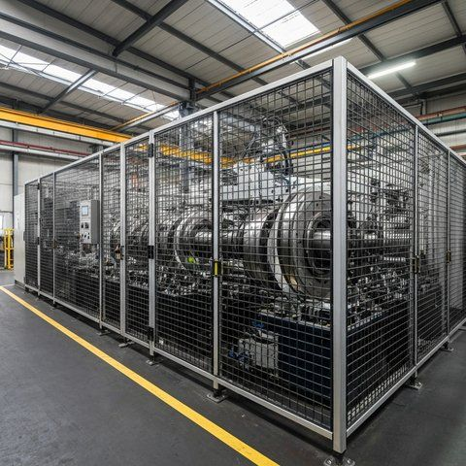
Koruyucu ve Güvenlik Tertibatları
Makine koruyucuları, hareketli kısımlara erişimi engelleyerek yaralanmaları önleyen en önemli güvenlik donanımlarıdır; asla devre dışı bırakılmamalıdır.
İş Ekipmanlarının Kullanımında Sağlık ve Güvenlik Şartları Yönetmeliği, koruyucuların sağlam yapıda olmasını ve çalışma sırasında kaza riskini ortadan kaldırmasını şart koşar.
Koruyucular, ekipmanın temizlik ve bakım süreçlerinde bile güvenlik sağlamalıdır; herhangi bir arıza durumunda koruyucu olmadan çalışmak yasaktır.
riskmatik.com
Notes:
Eğitmen Notu:
• Başlarken: Koruyucuların engelleme değil, koruma amaçlı olduğunu hatırlatın.
• Gerçek örnek: Koruyucusu sökülmüş bir matkap veya presin sonuçlarını anlatın.
• Kritik nokta: Koruyucu olmadan çalışma taleplerini reddetme hakkınız olduğunu hatırlatın.

Slide 48
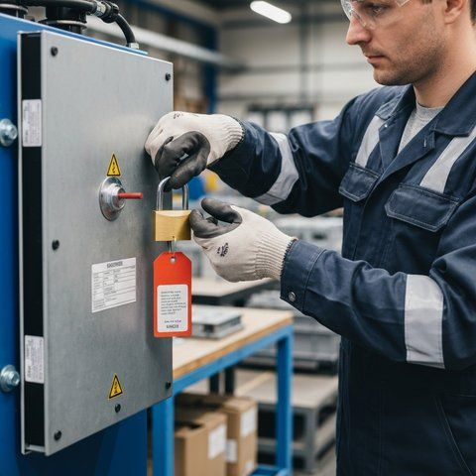
LOTO: Kilitleme ve Etiketleme Sistemi
LOTO (Lockout/Tagout) sistemi, ekipman üzerindeki enerji kaynaklarının izole edilerek beklenmedik şekilde çalışmasını önleyen hayati bir güvenlik prosedürüdür.
Bakım veya onarım çalışmaları sırasında enerji kaynakları kilitlenmeli ve üzerine uyarı etiketi asılmalıdır; bu işlem kaza riskini sıfıra indirmeyi hedefler.
İlgili İSG mevzuatı gereği, enerji izolasyonu yapılmadan ekipmana müdahale etmek kesinlikle yasaktır; sadece yetkili personel kilit takma işlemini gerçekleştirebilir.
riskmatik.com
Notes:
Eğitmen Notu:
• Başlarken: LOTO sisteminin neden bir hayat kurtarma protokolü olduğunu açıklayın.
• Kritik nokta: Kilidi sadece kilidi takan kişinin açabileceğini vurgulayın.
• Ek bilgi: LOTO etiketlerinin mutlaka okunaklı ve güncel olması gerekir.

Slide 49

Güvenli Kullanım Talimatları
Her iş ekipmanı, üreticinin belirlediği talimatlara uygun şekilde kullanılmalıdır; kullanım kılavuzları her zaman kolayca erişilebilir bir noktada bulundurulmalıdır.
Kullanım öncesi ekipman üzerinde yapılacak basit kontroller, olası arızaları önceden tespit etmenizi sağlar; herhangi bir aksaklıkta ekipman derhal durdurulmalıdır.
6331 sayılı İş Sağlığı ve Güvenliği Kanunu kapsamında, işveren iş ekipmanlarının kullanımı ile ilgili gerekli talimatları hazırlayarak çalışanlara duyurmakla yükümlüdür.
riskmatik.com
Notes:
Eğitmen Notu:
• Başlarken: Talimat okumanın sıkıcı değil, güvenlik sigortası olduğunu vurgulayın.
• Gerçek örnek: Yanlış kullanım sonucu bozulan bir ekipmanı örnek verin.
• İnteraktif soru: Ekipmanınızın kullanım kılavuzunu en son ne zaman incelediniz?

Slide 50
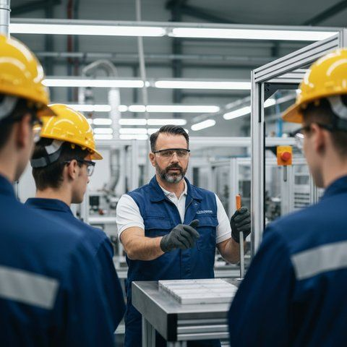
Yetkilendirme ve İSG Eğitimi
İş ekipmanlarını sadece yetkilendirilmiş ve gerekli eğitimi almış çalışanlar kullanmalıdır; yetkisiz kişilerin ekipmanlara müdahalesi ciddi kaza riskleri doğurur.
Çalışanların İş Sağlığı ve Güvenliği Eğitimlerinin Usul ve Esasları Hakkında Yönetmelik, ekipman kullanımı öncesi özel eğitimlerin verilmesini zorunlu kılar.
Düzenli periyodik kontroller ve yetkinlik eğitimleri, çalışanların ekipman üzerindeki hakimiyetini artırarak güvenli bir çalışma ortamının sürekliliğini sağlar.
riskmatik.com
Notes:
Eğitmen Notu:
• Başlarken: Yetkisiz kullanımın hem yasal hem de güvenlik açısından ağır sonuçları olduğunu belirtin.
• Kritik nokta: Eğitim almadığınız bir ekipmanı asla çalıştırmayın.
• Ek bilgi: Periyodik kontrollerin kayıtlarını inceleme hakkınız olduğunu hatırlatın.

Slide 51
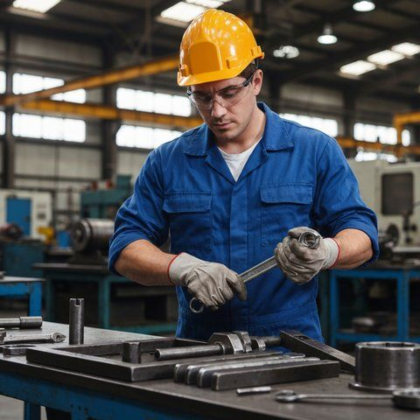
Güvensiz Kullanım Örnekleri ve Önlemler
Güvensiz kullanım örnekleri arasında koruyucuların iptal edilmesi, hasarlı kablolarla çalışma ve kişisel koruyucu donanım kullanmadan işlem yapma yer alır.
İş ekipmanı kaynaklı kazaların önemli bölümü, çalışanların aceleci davranışları veya kuralları göz ardı etmesi sonucunda gerçekleşmektedir; dikkatli olunmalıdır.
Güvenli bir çalışma kültürü oluşturmak için tehlikeli durumları bildirmek ve hatalı ekipmanları kullanımdan çekmek, her çalışanın ortak sorumluluğudur.
riskmatik.com
Notes:
Eğitmen Notu:
• Başlarken: Hatalı davranışların alışkanlık haline gelmemesi için uyarıda bulunun.
• İnteraktif soru: İşyerinde gördüğünüz en yaygın güvensiz davranış nedir?
• Kritik nokta: Kuralları ihlal etmenin sizi veya arkadaşınızı yaralayabileceğini unutmayın.

Slide 52
Periyodik Kontrol Zorunluluğu
İş Ekipmanlarının Kullanımında Sağlık ve Güvenlik Şartları Yönetmeliği uyarınca, işyerinde kullanılan tüm ekipmanların periyodik kontrollerinin yapılması yasal bir zorunluluktur.
Bu kontroller, ekipmanların güvenli çalışma koşullarını sürdürüp sürdürmediğini tespit etmek ve olası arızalardan kaynaklı iş kazalarını önlemek amacıyla gerçekleştirilir.
İşveren, kullanılan ekipmanın işe uygunluğunu sağlamak ve periyodik kontrollerin zamanında yapılmasından sorumlu olan kişidir.
riskmatik.com
Notes:
Eğitmen Notu:
• Başlarken: Ekipman güvenliğinin sadece kurulumda değil, kullanım süresince de devam ettiğini vurgulayın.
• Gerçek örnek: Bir vinç veya basınçlı kabın bakımsızlığının yaratabileceği tehlikeleri belirtin.
• İnteraktif soru: Çalıştığınız ekipmanların en son ne zaman kontrol edildiğini biliyor musunuz?
• Kritik nokta: Kontrol edilmeyen ekipman yasal olarak kullanılamaz.

Slide 53
Kontrol Periyotları: Basınçlı Kaplar ve Kaldırma Ekipmanları
İş Ekipmanlarının Kullanımında Sağlık ve Güvenlik Şartları Yönetmeliği, basınçlı kaplar ve kaldırma ekipmanları için belirli periyotlarla kontrol zorunluluğu getirmektedir.
Basınçlı kapların periyodik kontrolleri genellikle yılda bir kez yapılırken, kaldırma ekipmanları için de benzer yasal süreler ve standartlar esas alınır.
Ekipman tipine göre değişen bu süreler, üretici verileri veya standartlarda belirtilen kriterler göz önünde bulundurularak titizlikle takip edilmelidir.
riskmatik.com
Notes:
Eğitmen Notu:
• Başlarken: Her ekipmanın aynı sıklıkta kontrol edilmediğini, özel durumlar olduğunu açıklayın.
• Gerçek örnek: Kazan dairesindeki basınçlı kapların risklerini örnek verin.
• İnteraktif soru: Kaldırma ekipmanlarınızda periyodik kontrol etiketlerini kontrol ettiniz mi?
• Kritik nokta: Süresi geçen ekipmanlar acilen kullanımdan çekilmelidir.

Slide 54
Yetkili Kişi ve Kuruluşlar
Periyodik kontroller, İş Ekipmanlarının Kullanımında Sağlık ve Güvenlik Şartları Yönetmeliği tarafından belirlenen yetkili teknik personel tarafından yapılmalıdır.
Kontrolü yapacak kişilerin ilgili branşlardan mezun mühendis, tekniker veya yüksek tekniker olmaları ve gerekli yetkinlik belgelerine sahip olmaları gerekmektedir.
İşveren, kontrolleri gerçekleştirecek dış kuruluşların veya uzman personelin ilgili mevzuata uygun akreditasyonlara sahip olduğunu teyit etmekle yükümlüdür.
riskmatik.com
Notes:
Eğitmen Notu:
• Başlarken: Kontrolü herkesin yapamayacağını, yetkinlik şartı olduğunu vurgulayın.
• Gerçek örnek: Yetkisiz birinin yaptığı kontrolün yasal olarak geçersiz olduğunu belirtin.
• İnteraktif soru: Ekipman kontrollerinizde dış hizmet mi alıyorsunuz, şirket içi uzman mı kullanıyorsunuz?
• Kritik nokta: Yetki belgesi olmayan kişilerin raporları denetimlerde geçersiz sayılır.

Slide 55
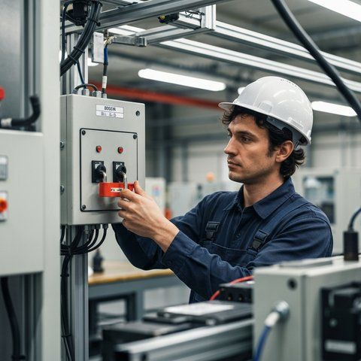
Bakım Güvenliği ve LOTO Uygulamaları
Bakım ve onarım çalışmaları sırasında kazaları önlemek için Etiketle-Kilitle (LOTO) sistemi uygulanması hayati önem taşımaktadır.
Bakım yapılacak ekipmanın enerji kaynakları kesilmeli, kilitlenmeli ve bakımın sürdüğünü belirten uyarı etiketleri asılarak beklenmedik enerji akışı engellenmelidir.
İş Ekipmanlarının Kullanımında Sağlık ve Güvenlik Şartları Yönetmeliği çerçevesinde, bakım işlemleri sırasında güvenlik önlemlerinin alınması işverenin sorumluluğundadır.
riskmatik.com
Notes:
Eğitmen Notu:
• Başlarken: Bakım anında yaşanan kazaların genellikle enerji kesilmemesinden kaynaklandığını söyleyin.
• Gerçek örnek: Yanlışlıkla çalıştırılan bir makinenin neden olduğu yaralanma riskini anlatın.
• İnteraktif soru: LOTO prosedürünü işyerinizde uyguluyor musunuz?
• Kritik nokta: Kilit ve etiket olmadan makine üzerinde hiçbir işlem yapılmamalıdır.

Slide 56
Kayıt ve Etiketleme Süreçleri
Yapılan her türlü periyodik kontrol ve bakım işlemi, 6331 sayılı İSG Kanunu kapsamında kayıt altına alınmalı ve işyerinde denetime hazır bulundurulmalıdır.
Kontrolü tamamlanan ekipmanların üzerine, bir sonraki kontrol tarihini içeren etiketler yapıştırılarak ekipmanın güvenli olduğu görsel olarak doğrulanmalıdır.
Kayıtların eksiksiz tutulması, olası bir iş kazası veya denetim durumunda işverenin yasal sorumluluklarını yerine getirdiğini kanıtlayan temel belgedir.
riskmatik.com
Notes:
Eğitmen Notu:
• Başlarken: Kağıt üzerinde olmayan bir kontrolün yasal olarak yapılmamış sayılacağını hatırlatın.
• Gerçek örnek: Denetimlerde kayıtların önemini vurgulayın.
• İnteraktif soru: Kontrol kayıtlarınız dijital mi yoksa fiziksel mi saklanıyor?
• Kritik nokta: Etiketler okunaklı olmalı ve güncel tarihleri yansıtmalıdır.

Slide 57
Arıza Bildirimi ve Güvenli Çalışma
Çalışanlar, ekipmanda fark ettikleri her türlü arıza veya güvensiz durumu derhal yetkili birime bildirmekle yükümlüdür (6331 sayılı İş Sağlığı ve Güvenliği Kanunu).
Arızalı olduğu bildirilen veya periyodik kontrol süresi geçmiş ekipmanlar, onarılana veya güvenli hale getirilene kadar kullanılmamalıdır.
Bildirim süreçlerinin işletilmesi, çalışanların kendi güvenliklerini sağlamaları ve iş kazalarını henüz oluşmadan engellemeleri için en önemli adımdır.
riskmatik.com
Notes:
Eğitmen Notu:
• Başlarken: Arızayı gizlemenin en büyük risk olduğunu vurgulayın.
• Gerçek örnek: Küçük bir sesin büyük bir arızanın habercisi olabileceğini anlatın.
• İnteraktif soru: Arıza bildirimini kime yapıyorsunuz, süreç nasıl işliyor?
• Kritik nokta: Bildirim yapmak çalışan hakkı ve aynı zamanda yasal sorumluluğudur.

Slide 58

Ekranlı Araçlarla Çalışma Nedir?
Ekranlı araçlar; bilgisayar, tablet veya benzeri monitörlü cihazların kullanıldığı işlerdir. Ekranlı Araçlarla Çalışmalarda Sağlık ve Güvenlik Önlemleri Hakkında Yönetmelik gereği, bu cihazların kullanımı sırasında göz yorgunluğu ve kas-iskelet sistemi rahatsızlıkları oluşabilir. Çalışanların bu ekipmanları güvenli şekilde kullanması, uzun vadeli sağlık sorunlarını önlemek adına kritik bir yasal sorumluluktur.
riskmatik.com
Notes:
Eğitmen Notu:
• Başlarken: Ekranlı araçların iş hayatındaki yerini belirtin.
• Kritik nokta: Ergonomik olmayan çalışma koşullarının uzun vadeli etkilerini vurgulayın.
• Ek bilgi: Yönetmelik kapsamına giren cihazları listeleyin.

Slide 59
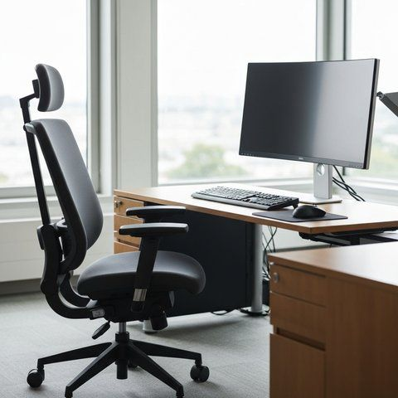
Ekran, Klavye ve Koltuk Düzenlemesi
Monitör, göz seviyesinde veya biraz altında konumlandırılmalı; boyun ağrılarını önlemek için ekranın üst kenarı göz hizasında olmalıdır. Klavye ve fare, dirsekler doksan derece bükülü olacak şekilde masaya yerleştirilmeli; koltuk yüksekliği, ayaklar yere tam basacak şekilde ayarlanmalıdır. Ekranlı Araçlarla Çalışmalarda Sağlık ve Güvenlik Önlemleri Hakkında Yönetmelik uyarınca, bu ekipmanların düzenlenmesi işverenin sorumluluğundadır.
riskmatik.com
Notes:
Eğitmen Notu:
• Başlarken: Ergonomik düzenlemenin önemini açıklayın.
• Gerçek örnek: Sandalye ayarlarının nasıl yapıldığını uygulamalı gösterin.
• Kritik nokta: Klavye ve farenin dirsek seviyesinde olması gerektiğini vurgulayın.

Slide 60
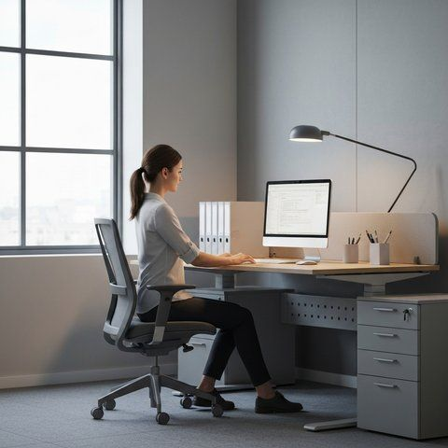
Doğru Duruş ve Masa Yüksekliği
Çalışırken sırt dik tutulmalı ve koltuk arkalığı bel boşluğunu desteklemelidir; yanlış oturma pozisyonları bel ve sırt ağrılarına neden olabilir. Masa yüksekliği, omuzlar rahat olacak ve kollar masaya paralel duracak şekilde ayarlanmalıdır; ayaklar yere tam basmıyorsa ayak desteği kullanılmalıdır. 6331 sayılı İş Sağlığı ve Güvenliği Kanunu çerçevesinde, işveren ergonomik çalışma koşullarını sağlamakla yükümlüdür.
riskmatik.com
Notes:
Eğitmen Notu:
• Başlarken: Oturma pozisyonunun kas sistemine etkisini anlatın.
• İnteraktif soru: Aranızda gün sonunda sırt ağrısı çeken var mı?
• Kritik nokta: Bel desteğinin önemi ve ayak desteği kullanımı.

Slide 61
Aydınlatma ve Yansıma Kontrolü
Çalışma ortamında parlama ve yansımaları önlemek için ekran, ışık kaynaklarına yan açıyla yerleştirilmeli; pencerelerden gelen doğrudan ışık perdelerle kontrol edilmelidir. Yetersiz veya aşırı aydınlatma göz yorgunluğuna neden olabilir; bu nedenle genel aydınlatma seviyesi ekran parlaklığı ile uyumlu tutulmalıdır. İşyeri Bina ve Eklentilerinde Alınacak Sağlık ve Güvenlik Önlemlerine İlişkin Yönetmelik, yeterli aydınlatma şartlarını düzenlemektedir.
riskmatik.com
Notes:
Eğitmen Notu:
• Başlarken: Ekrandaki yansımaların göz yorgunluğuna etkisini açıklayın.
• Gerçek örnek: Ekranı ışığa karşı değil, dik veya yan konumlandırmanın avantajı.
• Kritik nokta: Aydınlatma ve ekran parlaklığı arasındaki denge.

Slide 62

Çalışma Organizasyonu ve Mola Düzeni
Uzun süre aynı pozisyonda çalışmak kas yorgunluğuna yol açar; bu nedenle çalışma düzeni, düzenli aralıklarla mola verilecek şekilde planlanmalıdır. Ekranlı Araçlarla Çalışmalarda Sağlık ve Güvenlik Önlemleri Hakkında Yönetmelik gereği, çalışanlara çalışma süresi içinde yeterli dinlenme araları verilmelidir. Her saat başı kısa molalar vermek, gözleri dinlendirmek ve kas sistemini rahatlatmak adına oldukça faydalıdır.
riskmatik.com
Notes:
Eğitmen Notu:
• Başlarken: Molaların iş verimliliği ve sağlık üzerindeki etkisini belirtin.
• İnteraktif soru: Molalarınızda neler yapıyorsunuz?
• Kritik nokta: Molalarda ekran dışı aktivitelere yönelmenin gerekliliği.

Slide 63

Çalışırken Uygulanabilecek Egzersizler
Çalışma sırasında boyun, omuz ve sırt kaslarını esnetmek için basit germe egzersizleri yapılmalı; uzun süreli oturmanın olumsuz etkileri azaltılmalıdır. Göz yorgunluğunu azaltmak için yirmi-yirmi-yirmi kuralı uygulanmalı, her yirmi dakikada bir yirmi fit uzağa yirmi saniye boyunca bakılmalıdır. Bu basit egzersizler, 6331 sayılı İş Sağlığı ve Güvenliği Kanunu kapsamında desteklenen sağlıklı çalışma ortamının bir parçası olarak görülmelidir.
riskmatik.com
Notes:
Eğitmen Notu:
• Başlarken: Basit egzersizlerin kas-iskelet sağlığına katkısını vurgulayın.
• Gerçek örnek: 20-20-20 kuralının göz sağlığı için uygulanışı.
• Kritik nokta: Egzersizlerin süreklilik kazanması.

Slide 64

Ekran Kaynaklı Göz Yorgunluğu
Ekranlı araçlarla uzun süreli çalışma, göz kırpma sayısının azalmasına ve göz kuruluğuna neden olur; bu durum göz yorgunluğu, yanma ve batma hissiyle kendini gösterir. Ekranlı Araçlarla Çalışmalarda Sağlık ve Güvenlik Önlemleri Hakkında Yönetmelik gereği, ekranın konumu ve ışık yansımaları göz yorgunluğunu minimize edecek şekilde düzenlenmelidir.
riskmatik.com
Notes:
Eğitmen Notu:
• Başlarken: Ekran başında uzun süre kalmanın göz kaslarını nasıl zorladığını açıklayın.
• Gerçek örnek: Göz kırpma hızının ekran başında %50 azaldığını belirtin.
• İnteraktif soru: Gün içinde gözlerinizde kuruluk veya yanma hissediyor musunuz?
• Kritik nokta: Ekran parlaklığının ortam ışığıyla uyumlu olması gerektiğini vurgulayın.
• Ek bilgi: Mavi ışık filtreli gözlüklerin veya ekran koruyucuların öneminden bahsedin.

Slide 65
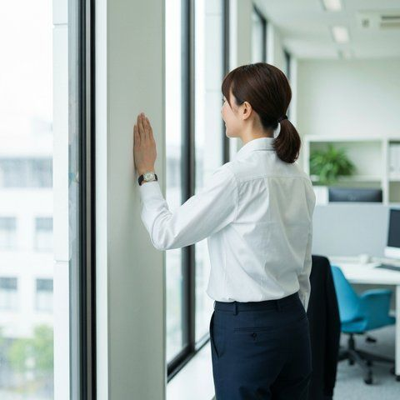
20-20-20 Kuralı ile Göz Dinlendirme
Ekranlı araçlarla çalışırken her 20 dakikada bir, 20 fit (yaklaşık 6 metre) uzağa, 20 saniye boyunca bakmak göz kaslarını gevşetir. Bu basit egzersiz, ekran kaynaklı yorgunluğu azaltmak için en etkili yöntemlerden biridir ve çalışanların kendi sorumluluğundadır. Ekranlı Araçlarla Çalışmalarda Sağlık ve Güvenlik Önlemleri Hakkında Yönetmelik, gözlerin dinlendirilmesi için gerekli mola düzenlemelerinin yapılmasını öngörür.
riskmatik.com
Notes:
Eğitmen Notu:
• Başlarken: Göz kaslarının sürekli aynı mesafeye odaklanmasının yarattığı yorgunluğu anlatın.
• Gerçek örnek: 20-20-20 kuralının uygulanmasının basitliğini vurgulayın.
• İnteraktif soru: Çalışırken mola verip uzağa bakmayı hatırlıyor musunuz?
• Kritik nokta: Bu kuralın bir alışkanlık haline getirilmesinin sağlığa etkisini belirtin.
• Ek bilgi: Telefonunuza veya bilgisayarınıza hatırlatıcı kurabilirsiniz.

Slide 66
Mola Periyotları ve Çalışma Düzeni
Çalışanların ekranlı araçlarla çalışma süresince, göz sağlığını korumak amacıyla düzenli molalar kullanması yasal bir haktır ve verimliliği artırır. Ekranlı Araçlarla Çalışmalarda Sağlık ve Güvenlik Önlemleri Hakkında Yönetmelik uyarınca, çalışma süresi içinde gözlerin dinlendirilmesi sağlanmalıdır. Mola süresinde ekrandan tamamen uzaklaşmak ve farklı aktivitelere yönelmek, göz sağlığının korunması için temel bir idari önlemdir.
riskmatik.com
Notes:
Eğitmen Notu:
• Başlarken: Molaların sadece dinlenme değil, sağlık açısından bir zorunluluk olduğunu belirtin.
• Gerçek örnek: Molada ekrandan uzaklaşmanın (telefon dahil) önemini anlatın.
• İnteraktif soru: Molalarınızı nasıl değerlendiriyorsunuz?
• Kritik nokta: Uzun süre kesintisiz çalışmanın göz üzerindeki birikimli etkisini açıklayın.
• Ek bilgi: Mola sürelerinin yasal çerçevesine uyulması gerektiğini hatırlatın.

Slide 67
Göz Muayenesi Hakkı
Ekranlı araçlarla çalışanların, işe başlamadan önce ve düzenli aralıklarla göz muayenesinden geçme hakkı bulunmaktadır. Ekranlı Araçlarla Çalışmalarda Sağlık ve Güvenlik Önlemleri Hakkında Yönetmelik, çalışanların göz sağlığının periyodik olarak izlenmesini ve gerekli durumlarda uzman görüşü alınmasını zorunlu kılar. Muayene sonuçları, işyeri hekimi tarafından değerlendirilerek çalışma düzeninde gerekli iyileştirmeler planlanabilir.
riskmatik.com
Notes:
Eğitmen Notu:
• Başlarken: Göz muayenesinin işe girişte ve periyodik olarak yapılmasının önemini vurgulayın.
• Gerçek örnek: Erken teşhis edilen görme bozukluklarının iş performansına etkisini anlatın.
• İnteraktif soru: En son ne zaman kapsamlı bir göz muayenesi yaptırdınız?
• Kritik nokta: Muayene hakkının yasal bir hak olduğunu ve işveren tarafından desteklenmesi gerektiğini belirtin.
• Ek bilgi: İşyeri hekimi ile görüşerek muayene süreçleri hakkında bilgi alın.

Slide 68

Gözlük Kullanımı ve Destekler
Muayene sonucu, ekranlı araçlarla çalışmak için özel düzeltici gözlük veya lens kullanımı gerekiyorsa, işveren bu ihtiyacı karşılamakla yükümlüdür. Ekranlı Araçlarla Çalışmalarda Sağlık ve Güvenlik Önlemleri Hakkında Yönetmelik gereği, çalışanların görme kusurları çalışma ortamına uygun şekilde düzeltilmelidir. Gözlükler, yansımayı engelleyici kaplamalara sahip olmalı ve ekran mesafesine uygun olarak seçilmelidir.
riskmatik.com
Notes:
Eğitmen Notu:
• Başlarken: Ekran kullanımı için özel tasarlanmış gözlüklerin göz yorgunluğunu nasıl azalttığını açıklayın.
• Gerçek örnek: Yansıma engelleyici camların ekran parlamasını nasıl kestiğini anlatın.
• İnteraktif soru: Gözlük kullanıyorsanız, ekran çalışması için özel bir cam tercih ettiniz mi?
• Kritik nokta: İşverenin bu konudaki sorumluluğunu hatırlatın.
• Ek bilgi: Gözlüklerin periyodik temizliğinin ve bakımının önemini belirtin.

Slide 69
Belirtiler ve Önleyici Önlemler
Baş ağrısı, bulanık görme, odaklanma güçlüğü ve gözlerde aşırı yorgunluk, ekranlı araçlarla çalışmada sık görülen şikayetlerdir. Bu belirtiler dikkate alınmalı ve Ekranlı Araçlarla Çalışmalarda Sağlık ve Güvenlik Önlemleri Hakkında Yönetmelik kapsamında çalışma ortamı ergonomik hale getirilmelidir. Ekran mesafesi, oturma pozisyonu ve ortam aydınlatması düzenlenerek, çalışanların göz sağlığı üzerindeki riskler minimize edilebilir.
riskmatik.com
Notes:
Eğitmen Notu:
• Başlarken: Göz yorgunluğunun sadece gözü değil, baş ve boyun bölgesini de etkilediğini vurgulayın.
• Gerçek örnek: Ergonomik masa düzeninin göz mesafesine katkısını anlatın.
• İnteraktif soru: Gün sonunda baş ağrısı yaşıyor musunuz?
• Kritik nokta: Belirtilerin ciddiye alınması gerektiğini ve işyeri hekimine başvurulmasını önerin.
• Ek bilgi: Ergonomi eğitimlerinin göz sağlığı için de kritik olduğunu vurgulayın.

Slide 70
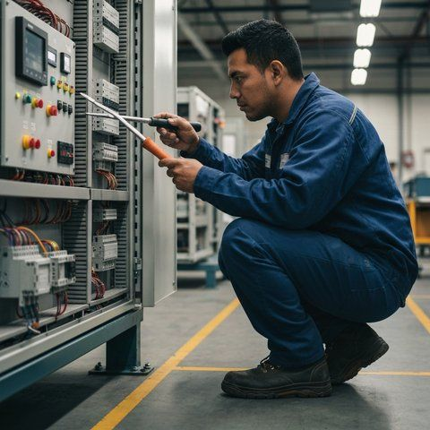
Elektrik Çarpması Mekanizması
Elektrik akımı vücuttan geçerken sinir ve kas sistemini etkileyerek doku hasarına veya kalp durmasına neden olur.
Elektrik çarpması mekanizması, akımın şiddeti ve süresi ile vücudun direnci arasındaki karmaşık ilişkiye dayanır.
6331 sayılı İş Sağlığı ve Güvenliği Kanunu kapsamında, elektrikli cihazların yalıtımı ve topraklama hayati önem taşır.
riskmatik.com
Notes:
Eğitmen Notu:
• Baslarken: Elektrik akımının insan vücudundaki etkilerini vurgulayın.
• Gerçek örnek: Akımın şiddeti arttıkça kalp üzerindeki etkisinin nasıl değiştiğini açıklayın.
• İnteraktif soru: Hic elektrik carpilmasina sahit oldunuz mu?
• Kritik nokta: Vucut direncinin kisiden kisiye degistigini hatirlatin.
• Ek bilgi: Elektrikli ekipmanlarin yalitimi konusunda dikkatli olun.

Slide 71
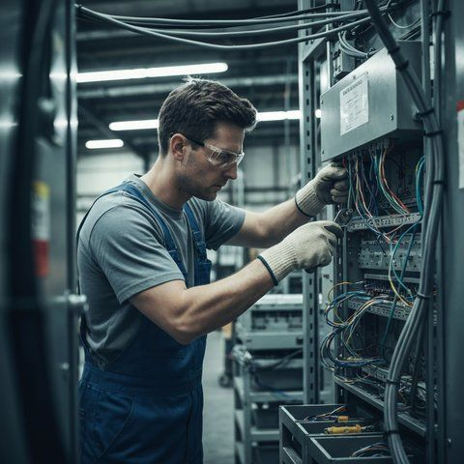
Doğrudan ve Dolaylı Temas
Doğrudan temas, akım taşıyan iletken kısımlara doğrudan dokunulması sonucunda meydana gelen tehlikeli bir durumdur.
Dolaylı temas ise arıza sonucu gerilim altına giren metal kısımlara veya gövdeye dokunulmasıyla oluşur.
Elektrik Kuvvetli Akım Tesisleri Yönetmeliği, bu iki temas türüne karşı koruma önlemlerini zorunlu kılmaktadır.
riskmatik.com
Notes:
Eğitmen Notu:
• Baslarken: Temas türleri arasindaki farki aciklayin.
• Gerçek örnek: Cihaz govdesindeki elektrik kacagini ornekleyin.
• İnteraktif soru: Cihazlarin metal govdesinde elektrik hissedildiginde ne yapilmali?
• Kritik nokta: Topraklamanin dolayli temasta hayati rol oynadigini belirtin.
• Ek bilgi: Temasin vucut direnci uzerindeki etkisini vurgulayin.

Slide 72
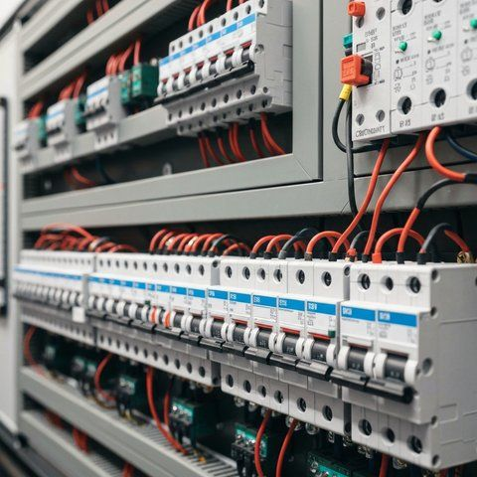
Kaçak Akım ve Etkileri
Kaçak akım, elektrik devresindeki akımın yalıtım hatası nedeniyle istenmeyen yollardan toprağa akmasıdır.
Kaçak akım rölesi, bu dengesizliği tespit ederek devreyi milisaniyeler içinde keser ve hayati tehlikeyi önler.
İşyeri Bina ve Eklentilerinde Alınacak Sağlık ve Güvenlik Önlemlerine İlişkin Yönetmelik, tesisatın düzenli kontrolünü şart koşar.
riskmatik.com
Notes:
Eğitmen Notu:
• Baslarken: Kacak akim rolesinin neden hayat kurtardigini anlatın.
• Gerçek örnek: Rolesi olmayan bir tesisattaki riski ornekleyin.
• İnteraktif soru: Kacak akim rolesi test tusu ne siklikla kullanilmali?
• Kritik nokta: Rolesi olmayan tesisatlarda guvenlik sifirdir.
• Ek bilgi: Kacak akimlarin neden oldugu yangin riskinden bahsedin.

Slide 73
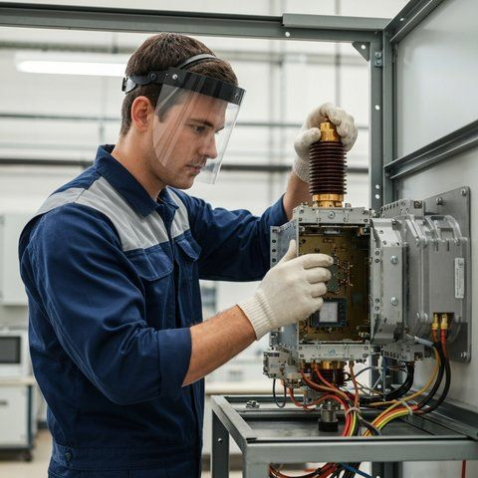
Ark ve Kısa Devre Riski
Ark, elektrik akımının hava boşluğunu aşarak iletkenler arasında atlama yapması sonucu ortaya çıkan şiddetli ısıdır.
Kısa devre ise iletkenlerin birbirine doğrudan temas etmesiyle akımın aşırı yükselmesi sonucu yangın riskine yol açar.
Elektrikli ekipmanların düzenli bakımı, ark ve kısa devre gibi tehlikeleri minimize etmek için kritik öneme sahiptir.
riskmatik.com
Notes:
Eğitmen Notu:
• Baslarken: Ark ve kisa devrenin yikici etkilerini aciklayin.
• Gerçek örnek: Ark patlamasinin yarattigi isi etkisini anlatın.
• İnteraktif soru: Kisa devre durumunda sigortanin rolü nedir?
• Kritik nokta: Ekipmanlarin duzenli bakimi yangin riskini azaltir.
• Ek bilgi: Ark koruyucu ekipmanlarin kullanimini hatirlatin.

Slide 74
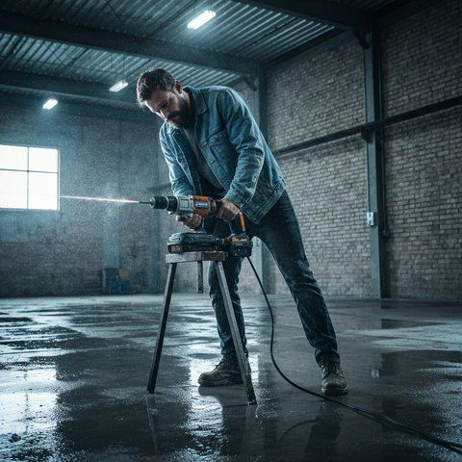
Nemli Ortamlarda Elektrik Tehlikesi
Nemli ve iletken ortamlarda vücut direnci düşer, bu da düşük voltajlı akımların bile ölümcül sonuçlar doğurmasına yol açar.
Elektrikli el aletleri, ıslak zeminlerde veya açık hava koşullarında mutlaka uygun yalıtımlı ekipmanlarla kullanılmalıdır.
Çalışanların İş Sağlığı ve Güvenliği Eğitimlerinin Usul ve Esasları Hakkında Yönetmelik, riskli ortamlar için özel eğitim gerektirir.
riskmatik.com
Notes:
Eğitmen Notu:
• Baslarken: Islak zeminde elektrik riskinin neden arttigini aciklayin.
• Gerçek örnek: Yagmur altinda veya islak zeminde calismayi ornekleyin.
• İnteraktif soru: Islak zeminde calisirken hangi onlemler alinmali?
• Kritik nokta: Yalitkan paspas ve ayakkabi kullaniminin onemi.
• Ek bilgi: Nemli ortamlar icin ozel cihaz secimini vurgulayin.

Slide 75

İşyerinde Elektrik Kazaları ve Önlemler
İşyerlerinde yaşanan elektrik kazaları genellikle kablo izolasyon hatası veya yetkisiz müdahaleler sonucu gerçekleşmektedir.
Kazaları önlemek için tüm elektrikli cihazların periyodik kontrolleri yetkili kişilerce yapılmalı ve çalışanlara eğitim verilmelidir.
Güvenli çalışma ortamı, yasal mevzuata uyum ve bilinçli davranışlar ile mümkün olur (6331 sayılı İSG Kanunu).
riskmatik.com
Notes:
Eğitmen Notu:
• Baslarken: Elektrik kazalarinin onlenebilir oldugunu vurgulayin.
• Gerçek örnek: Yetkisiz kisilerin cihaza mudale etmesinin sonuclari.
• İnteraktif soru: Elektrikli cihazlarda ariza gorunce ne yapilmali?
• Kritik nokta: Periyodik kontrollerin yasal zorunlulugu.
• Ek bilgi: Calisanlarin egitiminin onemi.

Slide 76

Topraklama Sistemi ile Güvenlik
Topraklama, elektrikli cihazların metal gövdelerinin bir iletkenle toprağa bağlanması işlemidir; bu sistem kaçak akımın insan vücudu yerine toprağa iletilmesini sağlar.
Elektrik Tesislerinde Topraklamalar Yönetmeliği gereğince, tüm elektrikli ekipmanlar düzenli olarak topraklama sürekliliği açısından ölçülmeli ve kayıt altına alınmalıdır.
Topraklama sistemi, hata durumunda sigortaların veya koruma rölelerinin hızlıca atmasını sağlayarak devreyi keser; bu durum elektrik çarpması riskini minimize eder.
Düzenli periyodik kontroller yapılmayan topraklama sistemleri, yalıtım hatası durumunda cihaz gövdelerinde tehlikeli dokunma gerilimi oluşmasına neden olabilir.
riskmatik.com
Notes:
Eğitmen Notu:
• Başlarken: Topraklamanın hayati bir güvenlik önlemi olduğunu belirtin.
• Gerçek örnek: Cihaz gövdesinde elektrik hissettiğinizde topraklama sorunu olabileceğini anlatın.
• İnteraktif soru: İşyerinizdeki panolarda topraklama levhası gördünüz mü?
• Kritik nokta: Topraklama kablosunun kopuk veya gevşek olmaması gerekir.
• Ek bilgi: Elektrik Tesislerinde Topraklamalar Yönetmeliği esaslarını hatırlatın.

Slide 77
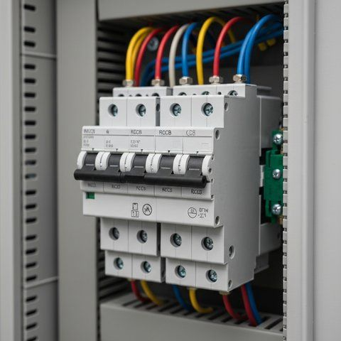
Kaçak Akım Rölesi (RCD) Kullanımı
Kaçak akım röleleri, devredeki giren ve çıkan akım arasındaki farkı algılayarak devreyi milisaniyeler içerisinde kesen koruma cihazlarıdır.
Elektrik Kuvvetli Akım Tesisleri Yönetmeliği uyarınca, tesisatlarda hayat koruma amaçlı 30 mA eşik değerinde kaçak akım röleleri kullanılması zorunludur.
Kaçak akım rölesi üzerinde bulunan test butonu, rölenin işlevselliğini doğrulamak için periyodik olarak kullanılmalıdır; test edilmeyen rölelerin mekanik olarak takılı kalma riski vardır.
Bu röleler, doğrudan temas veya dolaylı temas durumunda elektrik çarpmasını önlemede en etkili mekanik koruma önlemlerinden biridir.
riskmatik.com
Notes:
Eğitmen Notu:
• Başlarken: Kaçak akım rölesinin hayat kurtarıcı görevini vurgulayın.
• Gerçek örnek: Evlerde veya işyerlerinde sigorta atması durumunda rölenin önemini anlatın.
• İnteraktif soru: Panolardaki test butonuna basanınız oldu mu?
• Kritik nokta: Rölelerin 30 mA olması şarttır, yüksek değerler hayat korumaz.
• Ek bilgi: Elektrik Kuvvetli Akım Tesisleri Yönetmeliği hükümlerine değinin.

Slide 78
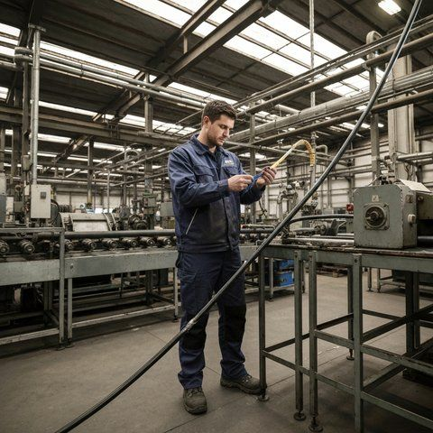
Yalıtım ve Koruma Sınıfları
Yalıtım, elektrik akımının dışarıya sızmasını engelleyen koruyucu kılıf veya malzemedir; yalıtımın hasar görmesi durumunda elektrik çarpması kaçınılmazdır.
Elektrikli cihazlar üzerindeki koruma sınıfları (Class I, II, III), cihazın gövde yalıtımı ve topraklama ihtiyacı hakkında bilgi verir.
Kablo yalıtımları, çevresel faktörlere (sıcaklık, nem, kimyasal) dayanıklı seçilmeli; hasarlı, soyulmuş veya ek yapılmış kablolar derhal kullanım dışı bırakılmalıdır.
İlgili İSG mevzuatı gereği, yalıtım direnci ölçümleri periyodik olarak yapılmalı ve standartlara uygun olmayan yalıtımlı ekipmanlar kullanılmamalıdır.
riskmatik.com
Notes:
Eğitmen Notu:
• Başlarken: Yalıtımın elektrik güvenliğinin ilk barikatı olduğunu ifade edin.
• Gerçek örnek: Soyulmuş bir kablonun bantlanarak kullanılmasının tehlikelerini anlatın.
• İnteraktif soru: Ek yapılmış kabloların yaratabileceği kısa devre risklerini tartışın.
• Kritik nokta: Yalıtımın sürekliliği tüm cihazlar için kontrol edilmelidir.
• Ek bilgi: 6331 sayılı İş Sağlığı ve Güvenliği Kanunu çerçevesinde ekipman güvenliğini hatırlatın.

Slide 79
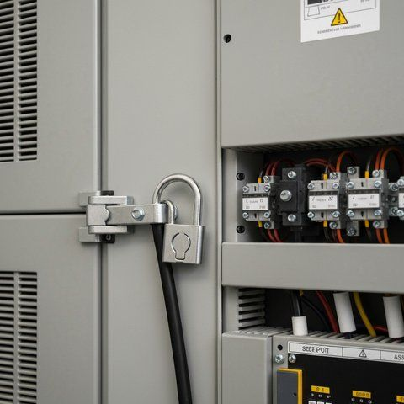
LOTO ve Enerji Kesme Yöntemleri
LOTO (Lockout/Tagout), bakım onarım çalışmaları sırasında enerji kaynaklarının kilitlenmesi ve etiketlenmesi işlemidir; kazara enerji verilmesini önler.
Bakım yapılacak makinenin enerjisi kesildikten sonra ana şaltere kilit takılmalı ve üzerine uyarı etiketi asılmalıdır; bu işlem sadece yetkili personelce yapılmalıdır.
Enerji kesildikten sonra artık enerji (kapasitörler, basınçlı hava) boşaltılmalı ve sistemin enerjisiz olduğu test cihazlarıyla doğrulanmalıdır.
LOTO prosedürlerine uymamak, bakım yapan personelin hayatını doğrudan riske atan en kritik güvensiz davranışlardan biridir.
riskmatik.com
Notes:
Eğitmen Notu:
• Başlarken: LOTO'nun bakımda hata payını sıfırlayan bir sistem olduğunu anlatın.
• Gerçek örnek: Enerjisi kesilmemiş bir makinede çalışırken yaşanan kaza senaryosunu paylaşın.
• İnteraktif soru: Kendi çalışma alanınızda kilit sistemleri var mı?
• Kritik nokta: Kilitli değilse enerji kesik sayılmaz.
• Ek bilgi: İlgili İSG mevzuatı prosedürlerini vurgulayın.

Slide 80
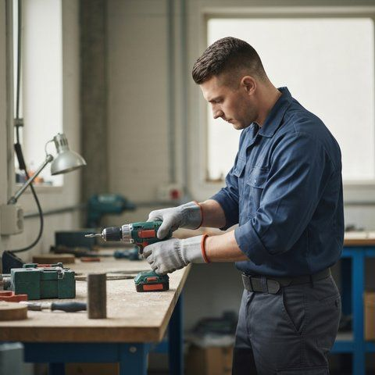
Elektrikli El Aletleri Güvenliği
Elektrikli el aletleri, kullanımdan önce kablo, fiş ve gövde bütünlüğü açısından fiziksel kontrolden geçirilmeli; hasarlı aletler kesinlikle kullanılmamalıdır.
Çalışma ortamında nem veya sıvı varsa, ilgili İSG mevzuatı gereği uygun IP koruma sınıfına sahip veya düşük voltajlı el aletleri tercih edilmelidir.
El aletlerinin periyodik kontrolleri, yetkili teknik personel tarafından yapılmalı ve aletin gövdesinde onaylı kontrol etiketi bulunmalıdır.
Kullanım sırasında aletin kablosu gerilmemeli, keskin kenarlardan geçirilmemeli ve alet kablosundan tutularak taşınmamalıdır.
riskmatik.com
Notes:
Eğitmen Notu:
• Başlarken: Taşınabilir cihazların en sık kaza kaynağı olduğunu vurgulayın.
• Gerçek örnek: Kablosu hasarlı bir matkabın yarattığı riskleri anlatın.
• İnteraktif soru: Alet kullanmadan önce fişini kontrol eden var mı?
• Kritik nokta: Hasarlı aletleri hemen işaretleyip birim amirine bildirin.
• Ek bilgi: 6331 sayılı İş Sağlığı ve Güvenliği Kanunu'na göre iş ekipmanlarının güvenli kullanımı.

Slide 81
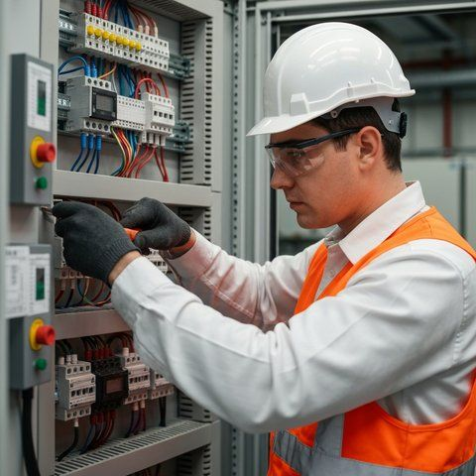
Yetkili Personel ve Sorumluluklar
Elektrik tesisatı, panolar ve ekipmanlar üzerindeki her türlü müdahale, sadece mesleki yeterlilik belgesine sahip yetkili personel tarafından yapılmalıdır.
Yetkisiz kişilerin elektrik panolarına müdahale etmesi, hem kendileri hem de tüm tesisin güvenliği için ciddi bir tehlike oluşturur ve yasal sorumluluk doğurur.
Bakım ve onarım yapan yetkili personel, çalışma sırasında yalıtkan eldiven, baret ve uygun iş ayakkabısı gibi kişisel koruyucu donanımları mutlaka kullanmalıdır.
6331 sayılı İş Sağlığı ve Güvenliği Kanunu kapsamında, işveren yetkili personeli görevlendirmek ve bu personelin düzenli eğitim almasını sağlamakla yükümlüdür.
riskmatik.com
Notes:
Eğitmen Notu:
• Başlarken: Elektrik işlerinin uzmanlık gerektirdiğini vurgulayın.
• Gerçek örnek: Yetkisiz müdahalelerin neden olduğu büyük yangınları hatırlatın.
• İnteraktif soru: Elektrik arızasında ne yaparsınız?
• Kritik nokta: Yetkiniz yoksa dokunmayın.
• Ek bilgi: Çalışanların İş Sağlığı ve Güvenliği Eğitimlerinin Usul ve Esasları Hakkında Yönetmelik hükümlerini hatırlatın.

Slide 82
Kaza Tanımı ve Heinrich Piramidi
İş kazası, işyerinde meydana gelen ve çalışanın bedenen veya ruhen engelli hale gelmesine yol açan beklenmedik olaydır (6331 sayılı İş Sağlığı ve Güvenliği Kanunu).
Heinrich Piramidi’ne göre, her bir ölümlü kazanın altında 29 yaralanmalı kaza ve 300 ramak kala olayı yatar; bu piramit, önleyici faaliyetin önemini vurgular.
Ramak kala olaylarını raporlamak ve analiz etmek, büyük kazaların meydana gelmesini önlemek adına kritik bir iş sağlığı ve güvenliği stratejisidir.
riskmatik.com
Notes:
Eğitmen Notu:
Egitmen Notu:
• Baslarken: Kazalarin tesadüf olmadigini belirtin.
• Gerçek örnek: Küçük yaralanmalarin nasil büyük kazalarin habercisi oldugunu anlat.
• Kritik nokta: Ramak kala bildiriminin bir ceza degil, önlem araci oldugunu vurgulayin.

Slide 83
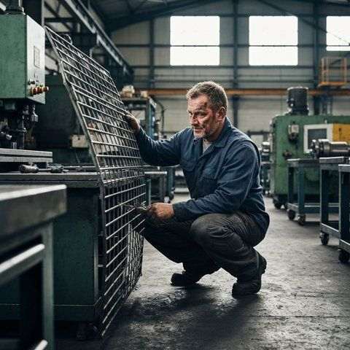
Güvensiz Durumlar: Teknik Tehlikeler
Güvensiz durumlar, işyerindeki teknik eksiklikler veya uygunsuz fiziksel koşullardır (6331 sayılı İş Sağlığı ve Güvenliği Kanunu).
Örnekler arasında koruyucusu olmayan makineler, yetersiz aydınlatma, kaygan zeminler ve arızalı elektrik tesisatı gibi doğrudan kaza kaynağı olabilecek unsurlar yer alır.
İşveren, çalışma ortamını güvenli hale getirmekle yükümlüdür; bu tür durumlar derhal tespit edilerek mühendislik önlemleri ile ortadan kaldırılmalıdır.
riskmatik.com
Notes:
Eğitmen Notu:
Egitmen Notu:
• Baslarken: Teknik tehlikelerin insan hatasindan bagimsiz oldugunu vurgulayin.
• Gerçek örnek: Korumasiz dönen aksamlarin ciddi yaralanmalara yol açtigi vakalar.
• Kritik nokta: Mühendislik önlemlerinin KKD'den önce geldigini hatirlatin.

Slide 84
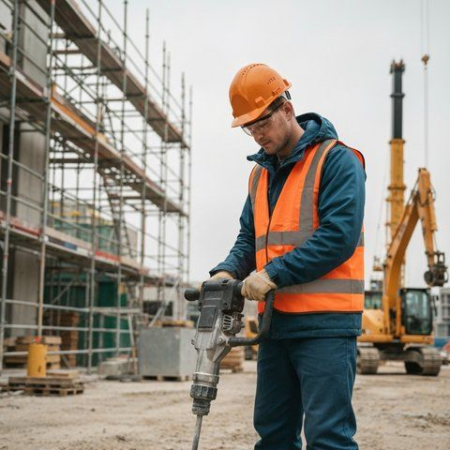
Güvensiz Davranışlar: İnsan Faktörü
Güvensiz davranışlar, çalışanın güvenlik kurallarını ihlal etmesi veya riskli şekilde çalışma yapmasıdır (6331 sayılı İş Sağlığı ve Güvenliği Kanunu).
Kişisel koruyucu donanımı kullanmamak, makine koruyucularını devre dışı bırakmak veya yetkisi olmayan işleri yapmak, kazalara davetiye çıkaran başlıca davranışlardır.
Çalışanlar, sağlık ve güvenlik önlemlerine uymakla yükümlüdür; bu davranışların düzeltilmesi için sürekli eğitim ve farkındalık çalışmaları yapılmalıdır.
riskmatik.com
Notes:
Eğitmen Notu:
Egitmen Notu:
• Baslarken: Bilinçli hatalarin sonuçlarini tartisin.
• Gerçek örnek: Gözlük takmadan taslama yapan bir çalisanin yasadigi kaza.
• Kritik nokta: Güvenlik kurallarinin bir tercih degil, zorunluluk oldugunu belirtin.

Slide 85
Kök Neden Analizi: Neden Oldu?
Kök neden analizi, bir kazanın meydana gelmesindeki temel sebebi (yönetimsel, teknik veya insani) bulmak için yapılan sistematik bir incelemedir (6331 sayılı İş Sağlığı ve Güvenliği Kanunu).
Sadece olayın sonucuna odaklanmak yerine, olayı tetikleyen süreçleri incelemek (örneğin eğitim eksikliği veya yanlış ekipman seçimi) benzer kazaların tekrarlanmasını önler.
Analiz sonucunda elde edilen veriler, risk değerlendirmesi dokümanlarının güncellenmesi ve işyeri güvenlik kültürünün geliştirilmesi için temel teşkil eder.
riskmatik.com
Notes:
Eğitmen Notu:
Egitmen Notu:
• Baslarken: Neden sorusunu defalarca sormanin önemini anlat.
• Gerçek örnek: Bir kazanin arkasindaki yetersiz denetim gerçegi.
• Kritik nokta: Suçlu aramak yerine sistem hatasini bulmaya odaklanin.

Slide 86
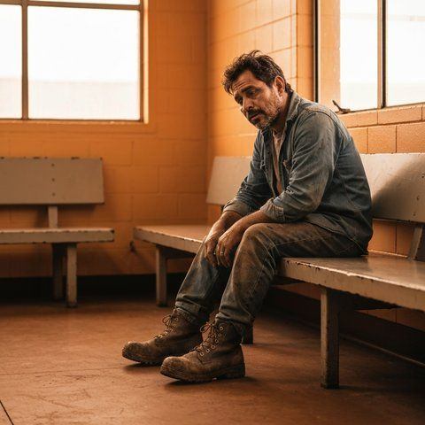
İnsan Faktörü ve Psikososyal Riskler
İnsan faktörü, çalışanın yorgunluğu, stresi, dikkatsizliği veya motivasyon eksikliği gibi psikolojik süreçlerin kaza riskine olan etkisidir (ilgili İSG mevzuatı).
Uzun süreli çalışma saatleri, iş yükü ve işyerindeki iletişim problemleri, çalışanın odaklanma yetisini zayıflatarak hata yapma olasılığını artırmaktadır.
İşveren, çalışanların fiziksel sağlığı kadar ruhsal iyilik halini de gözetmeli; molalar ve uygun iş planlaması ile insan kaynaklı riskleri minimize etmelidir.
riskmatik.com
Notes:
Eğitmen Notu:
Egitmen Notu:
• Baslarken: Yorgun bir çalisanin dikkat seviyesini tartisin.
• Gerçek örnek: Gece vardiyasinda artan hata oranlari.
• Kritik nokta: Psikososyal risklerin kazalar üzerindeki gizli etkisini vurgulayin.

Slide 87
Güvenlik Kültüründe Davranışın Ağırlığı
İş kazalarının büyük bir kısmı, güvensiz davranışların birikimiyle ortaya çıkar; bu durum, işyerinde güçlü bir güvenlik kültürünün kurulmasını zorunlu kılar (6331 sayılı İş Sağlığı ve Güvenliği Kanunu).
Güvenlik kültürü, kuralların sadece denetim için değil, çalışanın kendi sağlığını korumak için benimsendiği bir yaşam biçimidir.
Bireysel farkındalığı artırmak, hataları kabullenmek ve güvenli çalışma yöntemlerini standartlaştırmak, kaza oranlarını düşürmede en etkili yöntemdir.
riskmatik.com
Notes:
Eğitmen Notu:
Egitmen Notu:
• Baslarken: Kültürün nasil olustugunu sorun.
• Gerçek örnek: Güvenlik kurallarina uyan ekiplerin kaza orani düsüklügü.
• Kritik nokta: Güvenligin bir ekip isi oldugunu vurgulayin.

Slide 88
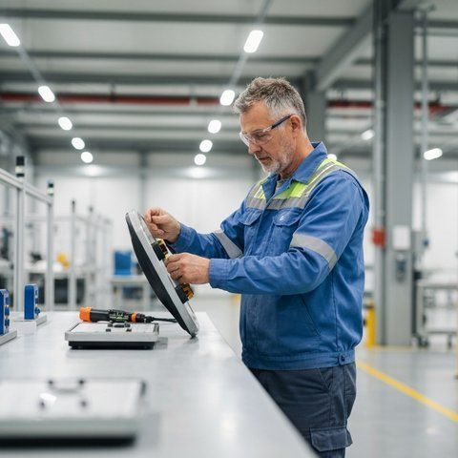
Önleme Hiyerarşisi: Güvenlikte Temel Adımlar
6331 sayılı İş Sağlığı ve Güvenliği Kanunu kapsamında riskleri kontrol altına almak için belirlenen önleme hiyerarşisi, en etkili yöntemden başlayarak uygulanmalıdır.
İlk adım tehlikeyi kaynağında yok etmektir; eğer mümkün değilse daha az tehlikeli olanla ikame yöntemi tercih edilmelidir.
Mühendislik önlemleriyle risk izole edilmeli, ardından idari düzenlemelerle çalışma yöntemleri güvenli hale getirilmelidir.
Kişisel koruyucu donanımlar, tüm bu yöntemlerin yetersiz kaldığı durumlarda en son çare olarak kullanılmalıdır (baret, eldiven, koruyucu gözlük).
Doğru hiyerarşi uygulaması, iş kazası riskini minimize ederek çalışan sağlığını korumada en temel stratejidir.
riskmatik.com
Notes:
Eğitmen Notu:
• Baslarken: Onleme hiyerarsisinin neden en etkili koruma yontemi oldugunu aciklayin.
• Gercek ornek: Bir makinenin koruyucusuz calistirilmasi ile koruyucu bariyer takilmasi arasindaki farki vurgulayin.
• Kritik nokta: Kisisel koruyucu donanimin en son sira oldugunu, once toplu koruma onlemlerine odaklanilmasi gerektigini belirtin.

Slide 89
Proaktif ve Reaktif Yaklaşım: Kaza Olmadan Önlem
Proaktif yaklaşım, tehlikeleri henüz kaza gerçekleşmeden tespit edip riskleri yönetmeyi hedefler; bu yaklaşım önleyici faaliyetlerin merkezinde yer alır.
Reaktif yaklaşım ise kaza veya olay gerçekleştikten sonra nedenlerini araştırarak benzer durumların tekrarlanmaması için düzeltici faaliyetler başlatır.
6331 sayılı İş Sağlığı ve Güvenliği Kanunu, işverenlerin proaktif bir risk değerlendirme süreci yürütmesini yasal bir zorunluluk olarak tanımlar.
İşyerinde kaza istatistiklerini izlemek reaktif bir yöntemdir, ancak risk analizi yaparak potansiyel tehlikeleri bertaraf etmek proaktif bir başarıdır.
Etkili bir güvenlik kültürü, reaktif yöntemlerden ziyade proaktif önlemlere ağırlık verilmesiyle inşa edilir.
riskmatik.com
Notes:
Eğitmen Notu:
• Baslarken: Proaktif ve reaktif kavramlarini gunluk hayattan orneklerle aciklayin.
• Kritik nokta: Kazalardan ders cikarmak onemlidir ancak kazayi hic yasamamak asil hedeftir.
• Interaktif soru: Isyerinizde kaza olmadan yapilan bir duzenleme ornegi verebilir misiniz?

Slide 90

Ramak Kala ve Gözlem: Görünmeyen Tehlikeler
Ramak kala olaylar, herhangi bir yaralanma veya hasara yol açmayan ancak potansiyel olarak kazaya sebebiyet verebilecek istenmeyen durumlardır.
Bu olayların raporlanması, büyük kazaların önlenmesi adına en önemli veri kaynağını oluşturur; çünkü ramak kala olayları, gelecekteki kazaların habercisidir.
Çalışanların güvenli olmayan durumları veya davranışları gözlemleyerek bildirmesi, işyerindeki risklerin proaktif olarak yönetilmesini sağlar.
İlgili İSG mevzuatı gereği, işyerindeki tehlike kaynaklarının belirlenmesi ve raporlanması, güvenli bir çalışma ortamı için temel bir görevdir.
Ramak kala bildirim sistemi, suçlayıcı değil teşvik edici bir kültürle desteklenirse işyeri güvenliği ciddi oranda artar.
riskmatik.com
Notes:
Eğitmen Notu:
• Baslarken: Ramak kala tanimini bir ornekle (orn: dusen ama kimseye carpmayan bir alet) aciklayin.
• Kritik nokta: Bildirimlerin cezalandirilmayacagini, aksine odullendirilecegini vurgulayarak guven olusturun.
• Ek bilgi: Bildirimlerin anonim kalabilecegini hatirlatin.

Slide 91

Davranış Temelli Güvenlik ve İnsan Faktörü
Davranış temelli güvenlik, çalışanların iş yaparken sergiledikleri tutum ve davranışların kaza riskindeki etkisini inceleyen bir modeldir.
İşyerinde kurallara uyum, sadece teknik donanımla değil, çalışanın güvenli davranış alışkanlıkları kazanmasıyla tam bir güvenlik sağlar.
Çalışanların İş Sağlığı ve Güvenliği Eğitimlerinin Usul ve Esasları Hakkında Yönetmelik gereği, eğitimler davranış değişikliğini desteklemelidir.
Güvenli davranış, işini aceleye getirmemek, KKD'leri doğru kullanmak ve tehlikeli alanlardan uzak durmak gibi somut eylemleri kapsar.
İnsan faktörü, hata yapma potansiyelini içerir; bu yüzden güvenlik sistemleri, insan hatasını minimize edecek şekilde tasarlanmalıdır.
riskmatik.com
Notes:
Eğitmen Notu:
• Baslarken: Teknik onlemlerin insan hatasini tamamen ortadan kaldiramayacagini anlatın.
• Kritik nokta: Guvenli davranisin sadece kurala uymak degil, bir yasam bicimi haline gelmesi gerektigini vurgulayin.
• Interaktif soru: Sizce bir calisani kurali ihlal etmeye iten en buyuk sebep nedir?

Slide 92
Sürekli İyileştirme ve PDCA Döngüsü
İş sağlığı ve güvenliğinde sürekli iyileştirme, planla-uygula-kontrol et-önlem al (PUKÖ) döngüsü ile gerçekleştirilen sistematik bir yaklaşımdır.
6331 sayılı İş Sağlığı ve Güvenliği Kanunu, risk değerlendirmesinin periyodik olarak yenilenmesini ve iyileştirilmesini zorunlu tutar.
İşyerindeki güvenlik seviyesi, her geçen gün küçük adımlarla geliştirilmeli ve mevcut durumun korunması yerine daha iyiye ulaşılması hedeflenmelidir.
Eğitim içeriklerinin, teknolojik gelişmelerin ve iş süreçlerinin güncellenmesi, sürekli iyileştirmenin ayrılmaz birer parçasıdır.
Başarı, bir defalık önlemlerle değil, her gün biraz daha güvenli bir iş ortamı yaratma kararlılığı ile elde edilir.
riskmatik.com
Notes:
Eğitmen Notu:
• Baslarken: Surekli iyilestirmenin sadece yonetimin degil, tum calisanlarin gorevi oldugunu belirtin.
• Kritik nokta: Kucuk iyilestirmelerin zamanla buyuk farklar yarattigini örnekleyin.
• Ek bilgi: PUKO dongusunun isleyisini basit bir sekilde ozetleyin.

Slide 93

Dersler ve Paylaşım: İletişimle Güvenlik
Yaşanan olaylardan alınan derslerin tüm çalışanlarla paylaşılması, aynı kazaların başka bölümlerde veya kişilerce yaşanmasını engeller.
İlgili İSG mevzuatı, işverenlerin iş sağlığı ve güvenliği ile ilgili bilgileri çalışanlara duyurmasını temel bir sorumluluk olarak görür.
Güvenlik toplantıları, ramak kala bildirimleri ve kaza analizleri, işyerindeki bilgi akışını güçlendirerek güvenlik kültürünü yaygınlaştırır.
Tecrübelerin paylaşılması, genç çalışanların öğrenme sürecini hızlandırırken, deneyimli çalışanların dikkat seviyesini canlı tutar.
İletişim, güvenliğin en güçlü aracıdır; birbirini gözeten ve deneyimlerini paylaşan bir ekip, kazalara karşı en dayanıklı yapıdır.
riskmatik.com
Notes:
Eğitmen Notu:
• Baslarken: Bilginin paylasildikca deger kazandigini hatirlatin.
• Kritik nokta: Bir calisanin gordugu bir tehlikeyi arkadasina soylemesinin ne kadar degerli oldugunu vurgulayin.
• Kapanis: Herkesin birbirinin guvenliginden sorumlu oldugunu belirterek bitirin.

Slide 94
Güvenlik İşaretlerinin Temel Kavramı
Güvenlik ve sağlık işaretleri, Sağlık ve Güvenlik İşaretleri Yönetmeliği kapsamında işyerindeki tehlikeleri belirten veya önlem almayı hatırlatan araçlardır.
Bu işaretler, ISO 7010 standardına uygun olarak renk ve şekil kodlarıyla evrensel bir dil oluşturarak çalışanların risklerden korunmasını sağlar.
İşaretlerin amacı, iş kazalarını ve meslek hastalıklarını önlemek için çalışanları tehlikelere karşı uyarmak ve gerekli güvenlik davranışlarını teşvik etmektir.
İşveren, risk değerlendirmesi sonucunda belirlenen tehlikelere karşı uygun güvenlik işaretlerini seçmek ve çalışanların bu işaretleri anlamasını sağlamak zorundadır.
İşaretler, aydınlatmanın yetersiz olduğu alanlarda fosforlu veya kendinden ışıklı malzemelerden yapılarak her koşulda okunabilir olmalıdır.
riskmatik.com
Notes:
Eğitmen Notu:
• Başlarken: İşaretlerin sadece birer levha değil, hayat kurtaran iletişim araçları olduğunu vurgulayın.
• Gerçek örnek: Fabrika girişlerinde veya tehlikeli makine çevrelerinde kullanılan levhaları hatırlatın.
• Kritik nokta: İşaretlerin ISO 7010 standardına uygunluğunun yasal bir zorunluluk olduğunu belirtin.
• Ek bilgi: İşaretlerin sürekli temiz ve görünür tutulması işverenin sorumluluğundadır.

Slide 95

Yasaklayıcı İşaretlerin Anlamı
Yasaklayıcı işaretler, tehlikeye neden olabilecek veya çalışanın sağlığını riske atabilecek davranışları engellemek amacıyla kullanılan kırmızı renkli işaretlerdir.
Bu işaretler daire biçimindedir, beyaz zemin üzerine kırmızı çerçeve ve kırmızı diyagonal çizgi içerir; piktogramlar ise siyah renkte tasarlanmıştır.
Örneğin, sigara içilmez, girilmez veya dokunulmaz gibi uyarılar yasaklayıcı işaretler grubuna girerek doğrudan riskli eylemleri kısıtlar.
Sağlık ve Güvenlik İşaretleri Yönetmeliği'ne göre, bu işaretlerin amacı tehlikeli eylemlerin gerçekleşmeden önce durdurulmasıdır.
İşaretin bulunduğu alanda belirtilen yasağa uymamak, iş kazası riskini artırır ve yasal olarak iş disiplini kurallarına aykırıdır.
riskmatik.com
Notes:
Eğitmen Notu:
• Başlarken: Kırmızı rengin yasak ve dur anlamını taşıdığını belirtin.
• Gerçek örnek: Sigara içilmez veya yetkisiz giriş yapılamaz levhalarını örnek verin.
• İnteraktif soru: İşyerinizde en sık karşılaştığınız yasaklayıcı işaret hangisidir?
• Kritik nokta: Yasaklayıcı işaretlerin kesinlikle delinmemesi veya üzerinin kapatılmaması gerektiğini vurgulayın.

Slide 96

Uyarı İşaretleri ve Tehlike Tanımı
Uyarı işaretleri, işyerindeki bir tehlike veya risk hakkında uyarıda bulunan sarı renkli, üçgen biçimli levhalardır.
Sarı zemin üzerine siyah çerçeve ve siyah piktogram kullanılarak tasarlanır; bu renk kombinasyonu dikkati en hızlı çeken görsel düzenlemedir.
Elektrik tehlikesi, kaygan zemin, radyasyon veya iş makinesi çalışma sahası gibi durumlar bu işaretlerle tanımlanır.
Sağlık ve Güvenlik İşaretleri Yönetmeliği uyarınca, uyarı işaretleri tehlikenin hemen yakınında ve kolayca görülebilecek konumda yer almalıdır.
Çalışanlar, bu işaretleri gördüklerinde çalışma hızlarını yavaşlatmalı, dikkat seviyelerini artırmalı ve gerekli ek önlemleri almalıdır.
riskmatik.com
Notes:
Eğitmen Notu:
• Başlarken: Sarı rengin dikkat ve ikaz anlamını taşıdığını açıklayın.
• Gerçek örnek: Islak zemin veya yüksek gerilim levhalarını örnek gösterin.
• İnteraktif soru: Çalışma alanınızda hangi uyarı işaretleri bulunuyor?
• Kritik nokta: Uyarı işaretlerinin bulunduğu bölgeye girerken tetikte olunması gerektiğini hatırlatın.

Slide 97

Emredici (Zorunluluk) İşaretleri
Emredici işaretler, çalışanın yapması gereken bir eylemi belirten, genellikle kişisel koruyucu donanım kullanımını zorunlu kılan mavi renkli işaretlerdir.
Bu işaretler daire biçimindedir, mavi zemin üzerine beyaz piktogram kullanılarak tasarlanır ve doğrudan çalışan güvenliğini hedef alır.
Baret tak, gözlük kullan, eldiven giy veya emniyet kemeri tak gibi ifadeler bu kategoride yer alarak koruyucu donanım kullanımını garanti altına alır.
Sağlık ve Güvenlik İşaretleri Yönetmeliği'ne göre, bu işaretlerin olduğu bölgelerde çalışmak için belirtilen donanımın eksiksiz olması şarttır.
Emredici işaretlere uymak, işverenin sağladığı koruma önlemlerinin etkili olmasını sağlar ve iş kazası riskini minimuma indirir.
riskmatik.com
Notes:
Eğitmen Notu:
• Başlarken: Mavi rengin eylem ve zorunluluk bildirdiğini anlatın.
• Gerçek örnek: Baret veya iş ayakkabısı kullanımını zorunlu kılan mavi levhalar.
• İnteraktif soru: Neden koruyucu donanım kullanmadan işaretli alana girmemelisiniz?
• Kritik nokta: Zorunlu işaretlerin olduğu yerde donanım eksikliği kaza anında telafisi zor sonuçlar doğurur.

Slide 98
Acil Çıkış ve İlkyardım İşaretleri
Acil çıkış ve ilkyardım işaretleri, acil durumlarda güvenli tahliye veya tıbbi yardım noktalarını gösteren yeşil renkli, dikdörtgen veya kare levhalardır.
Yeşil zemin üzerine beyaz piktogram kullanılır; acil çıkış kapıları, toplanma yerleri ve ilkyardım istasyonları bu işaretlerle tanımlanır.
Sağlık ve Güvenlik İşaretleri Yönetmeliği'ne göre, bu işaretler acil durumlarda yön bulmayı kolaylaştıracak şekilde, kesintisiz bir rota oluşturmalıdır.
İlkyardım Yönetmeliği gereğince, ilkyardım çantalarının ve sedyelerin bulunduğu yerler belirgin bir şekilde bu işaretlerle işaretlenmelidir.
Çalışanlar, işyerindeki acil çıkış rotalarını ve işaretlerini eğitimler sırasında öğrenmeli, acil durum planına hakim olmalıdır.
riskmatik.com
Notes:
Eğitmen Notu:
• Başlarken: Yeşil rengin güvenlik ve güvenli çıkış anlamını taşıdığını belirtin.
• Gerçek örnek: Yangın merdiveni çıkışları ve ilkyardım dolabı yerleri.
• İnteraktif soru: Binamızdaki en yakın acil çıkış kapısının yerini biliyor musunuz?
• Kritik nokta: Acil çıkış kapılarının önünün asla kapatılmaması gerektiğini vurgulayın.

Slide 99

Yangınla Mücadele İşaretleri
Yangınla mücadele işaretleri, yangın söndürme ekipmanlarının bulunduğu yerleri belirten kırmızı renkli, kare veya dikdörtgen levhalardır.
Kırmızı zemin üzerine beyaz piktogram ile yangın tüpü, yangın hortumu veya yangın alarm butonu gibi ekipmanların yerleri işaretlenir.
Binaların Yangından Korunması Hakkında Yönetmelik gereği, yangın söndürme cihazlarının yerleri kolayca fark edilecek şekilde bu işaretlerle belirtilmelidir.
Bu işaretler, yangın anında paniği azaltarak doğru ekipmana hızlı ulaşımı sağlar ve yangının büyümeden kontrol altına alınmasına yardımcı olur.
Yangınla mücadele işaretlerinin önü hiçbir şekilde eşya veya malzeme ile kapatılmamalı, ekipmanların periyodik kontrolleri düzenli yapılmalıdır.
riskmatik.com
Notes:
Eğitmen Notu:
• Başlarken: Kırmızı rengin hem yasak hem de yangınla mücadele ekipmanlarını temsil ettiğini belirtin.
• Gerçek örnek: Yangın tüpü ve hortum kabinlerinin üzerindeki levhalar.
• İnteraktif soru: Yangın tüpünü nasıl kullanacağınızı biliyor musunuz?
• Kritik nokta: Ekipmanların yerini bilmek, yangın başlangıcında hayat kurtarır.

Slide 100

Güvenlik Renkleri ve Anlamları
Kırmızı renk yasakları, dur işaretlerini ve yangın ekipmanını temsil eder; acil durumlarda hemen müdahaleyi ifade eder.
Sarı renk, tehlikeye karşı uyarıları belirtir; dikkat edilmesi gereken alanları ve engelleri işaretlemek için kullanılır.
Mavi renk, mutlaka yapılması gerekenleri (örneğin KKD kullanımı) gösterirken, yeşil renk acil çıkışları ve güvenli bölgeleri belirtir.
Sağlık ve Güvenlik İşaretleri Yönetmeliği uyarınca, bu renkler standartlaştırılmış olup tüm işyerlerinde aynı anlamı taşımalıdır.
riskmatik.com
Notes:
Eğitmen Notu:
• Başlarken: Renklerin evrensel bir güvenlik dili olduğunu belirtin.
• Gerçek örnek: Yangın tüpünün yerini gösteren kırmızı tabelayı örnek verin.
• İnteraktif soru: Mavi tabelada ne görmeyi beklersiniz?
• Kritik nokta: Renk körlüğü olan çalışanlar için işaretlerin şekil ve yazı ile desteklenmesi gerektiğini vurgulayın.

Slide 101

Boru ve Hat Renk Kodları
Boru hattı renk kodları, içerisinde akan maddenin türünü (buhar, su, kimyasal) tanımlar; bakım faaliyetlerinde güvenliği artırır.
Sıcak akışkanlar genellikle kırmızı veya turuncu ile işaretlenirken, su hatları mavi veya yeşil tonlarıyla ayrıştırılır.
Sağlık ve Güvenlik İşaretleri Yönetmeliği, hatların üzerine akış yönünü gösteren oklar ve madde isimlerinin yazılmasını önerir.
Bu kodlar, acil bir müdahale gerektiğinde doğru vanayı bulmamıza yardımcı olarak büyük kazaları önler.
riskmatik.com
Notes:
Eğitmen Notu:
• Başlarken: Boru renklerinin bakım personeli için hayati önem taşıdığını belirtin.
• Gerçek örnek: Yanlış vananın açılmasının yaratabileceği riskleri anlatın.
• İnteraktif soru: Boru üzerindeki oklar ne işe yarar?
• Kritik nokta: Kodların ve etiketlerin düzenli temizlenip okunur kalması gerektiğini hatırlatın.

Slide 102

Zemin İşaretleme Yöntemleri
Zemin işaretleme, çalışma alanlarında güvenli yaya yolları ve araç geçiş güzergahlarını birbirinden kesin çizgilerle ayırır.
Sarı ve siyah şeritler, takılma veya düşme riski olan tehlikeli bölgeleri (örneğin basamaklar, düşük tavanlar) belirtmek için uygulanır.
Sağlık ve Güvenlik İşaretleri Yönetmeliği, yaya yollarının genişliğinin ve işaretleme dayanıklılığının periyodik olarak kontrol edilmesini şart koşar.
Düzenli zemin işaretleri, forklift gibi araçlarla çalışan trafiğinin güvenli bir şekilde yönetilmesine büyük katkı sağlar.
riskmatik.com
Notes:
Eğitmen Notu:
• Başlarken: Zemin çizgilerinin neden sadece boya değil güvenlik aracı olduğunu açıklayın.
• Gerçek örnek: Forklift çarpışmalarını önlemek için yaya yolu sınırlarını anlatın.
• İnteraktif soru: Çizgiler silindiğinde ne yapmalıyız?
• Kritik nokta: Yaya yollarına malzeme bırakılmasının yasak olduğunu vurgulayın.

Slide 103

İşaret Yerleşimi ve Görünürlük
Güvenlik işaretleri, tehlikenin hemen öncesinde veya girişinde, net bir şekilde görülebilecek bir konumda yerleştirilmelidir.
İşaretlerin önü asla ekipman veya malzeme ile kapatılmamalı; aydınlatmanın yetersiz olduğu yerlerde işaretler ışıklandırma ile desteklenmelidir.
Sağlık ve Güvenlik İşaretleri Yönetmeliği, işaretlerin zamanla solması durumunda derhal yenilenmesi gerektiğini hükme bağlamıştır.
Doğru konumlandırılmış bir işaret, çalışanın tehlikeyi önceden fark etmesini sağlayarak kazaları daha başlamadan önler.
riskmatik.com
Notes:
Eğitmen Notu:
• Başlarken: Görünmeyen işaretin hiçbir işe yaramayacağını vurgulayın.
• Gerçek örnek: Rafların arkasında kalmış bir yangın ikaz levhasını örnek verin.
• İnteraktif soru: İşaretlerin yüksekliği neden göz hizasında olmalı?
• Kritik nokta: İşaretlerin temizliğinin periyodik olarak yapılması gerektiğini hatırlatın.

Slide 104

Işıklı ve Sesli İşaretler
Işıklı işaretler ve sesli alarmlar, acil durumları anında duyurmak ve herkesi güvenli tahliye noktalarına yönlendirmek için kullanılır.
Sesli sinyaller, ortamdaki gürültü seviyesinden daha yüksek olmalı ve çalışanlar tarafından kolayca ayırt edilebilmelidir.
Sağlık ve Güvenlik İşaretleri Yönetmeliği, ışıklı işaretlerin otomatik olarak yanıp sönerek dikkat çekmesini zorunlu kılar.
Bu sistemlerin çalışır durumda olması, yangın veya kimyasal sızıntı gibi durumlarda kritik zaman kazandırır.
riskmatik.com
Notes:
Eğitmen Notu:
• Başlarken: Sesli ve ışıklı işaretlerin ikincil bir güvenlik katmanı olduğunu belirtin.
• Gerçek örnek: Tahliye sireninin çalışma prensibini anlatın.
• İnteraktif soru: Siren çaldığında ilk yapmanız gereken nedir?
• Kritik nokta: Sistemlerin düzenli test edilmesinin yasal zorunluluk olduğunu hatırlatın.

Slide 105

Standart El İşaretleri
El işaretleri, özellikle gürültülü ortamlarda veya vinç operasyonlarında operatör ile yönlendirici arasındaki iletişimi sağlayan temel yöntemdir.
Sağlık ve Güvenlik İşaretleri Yönetmeliği kapsamında, tüm çalışanlar bu standart el işaretlerini bilmeli ve doğru uygulamalıdır.
İşaret veren kişi, operatörün görüş alanında bulunmalı ve hareketleri net, anlaşılır ve kesin bir şekilde sergilemelidir.
Yanlış anlaşılan bir el işareti ağır iş kazalarına yol açabileceği için, düzenli eğitimlerle bu beceri pekiştirilmelidir.
riskmatik.com
Notes:
Eğitmen Notu:
• Başlarken: Gürültülü sahalarda iletişimin neden el işaretleri ile kurulduğunu açıklayın.
• Gerçek örnek: Vinç operasyonlarında kullanılan temel dur ve hareket et işaretlerini gösterin.
• İnteraktif soru: İşaretler neden net ve kesin olmalı?
• Kritik nokta: İşaretleşen kişinin tek bir kişi olması gerektiğini vurgulayın.

Slide 106
KKD Tanımı ve Koruma Hiyerarşisi
Kişisel Koruyucu Donanım (KKD), çalışanları iş kazası ve meslek hastalığından korumak için tasarlanmış, giyilen veya taşınan tüm ekipmanlardır.
Kişisel Koruyucu Donanımların İşyerlerinde Kullanılması Hakkında Yönetmelik gereği, KKD kullanımı her zaman toplu koruma önlemlerinden sonra gelen son çaredir.
İşveren, riskleri ortadan kaldıramadığı durumlarda uygun KKD'yi ücretsiz sağlamak ve kullanımını denetlemekle yasal olarak yükümlüdür.
riskmatik.com
Notes:
Eğitmen Notu:
• Başlarken: KKD'nin bir savunma hattı olduğunu vurgulayın.
• Gerçek örnek: Önce havalandırma (toplu koruma) düşünülmeli, maske (KKD) son çare olmalıdır.
• Kritik nokta: KKD'nin maliyetini çalışana yansıtmak yasaktır.
• Ek bilgi: Yönetmelik kapsamında ekipmanların düzenli bakımı yapılmalıdır.

Slide 107

Baş, Göz ve Kulak Koruyucular
Baretler, düşen cisimlere ve elektrik çarpmalarına karşı baş bölgesini korumak için uygun standartlarda seçilmelidir.
Göz ve yüz koruyucular (gözlük, siperlik), kimyasal sıçramalar, toz ve mekanik darbelere karşı tam koruma sağlamalıdır.
Kulak koruyucular (tıkaç veya manşon), gürültü seviyesinin sınır değerleri aştığı durumlarda işitme kaybını önlemek için kullanılmalıdır.
riskmatik.com
Notes:
Eğitmen Notu:
• Başlarken: Bu ekipmanların çalışma ortamına göre seçilmesi gerektiğini belirtin.
• Gerçek örnek: Taşlama yapan bir çalışanın siperlik kullanması hayati önem taşır.
• Kritik nokta: Kulak koruyucu, gürültü seviyesine uygun tipte seçilmelidir.
• Ek bilgi: 6331 sayılı İSG Kanunu kapsamında ekipman standartlara uygun olmalıdır.

Slide 108

Solunum Koruma Yöntemleri
Solunum koruyucular, toz, duman, gaz veya buhar gibi havada asılı zararlı maddelerin solunmasını engellemek amacıyla seçilmelidir.
Toz maskeleri partiküllere karşı koruma sağlarken, gaz maskeleri ortamdaki kimyasal yoğunluğa göre filtre tipiyle seçilmelidir.
Maskelerin yüze tam oturması (sızdırmazlık testi) ve filtrelerin ömrü dolduğunda değiştirilmesi, koruma etkinliği için kritik öneme sahiptir.
riskmatik.com
Notes:
Eğitmen Notu:
• Başlarken: Solunum yolunun en hassas bölge olduğunu hatırlatın.
• Gerçek örnek: Boya işlerinde kullanılan maske tipi ile tozlu ortamdaki maske tipi farklıdır.
• Kritik nokta: Kirli veya yıpranmış filtre koruma sağlamaz.
• Ek bilgi: İlgili İSG mevzuatı gereği filtre değişim periyotları takip edilmelidir.

Slide 109

El, Ayak ve Vücut Koruma
İş eldivenleri, kimyasal yanıklar, kesikler veya elektrik risklerine karşı yapılacak işin türüne göre özel seçilmelidir.
İş ayakkabıları, darbelere, kaygan zeminlere veya delinmelere karşı çelik burunlu ve kaymaz tabanlı olarak tercih edilmelidir.
Vücut koruyucular (önlük, tulum), kimyasallar veya fiziksel etkilerden korunmak için vücudu tamamen kapatacak yapıda olmalıdır.
riskmatik.com
Notes:
Eğitmen Notu:
• Başlarken: Doğru ekipmanın iş kazalarını minimize ettiğini vurgulayın.
• Gerçek örnek: Keskin parça ile çalışan birinin çelik eldiven kullanması zorunludur.
• Kritik nokta: Ayakkabıların taban yapısı zemine uygun olmalıdır.
• Ek bilgi: Kişisel Koruyucu Donanımların İşyerlerinde Kullanılması Hakkında Yönetmelik esas alınmalıdır.

Slide 110

Yüksekte Düşmeyi Önleyici Ekipmanlar
Yapı İşlerinde İş Sağlığı ve Güvenliği Yönetmeliği uyarınca, düşme riski olan her çalışmada emniyet kemeri ve yaşam hattı kullanımı zorunludur.
Tam vücut emniyet kemerleri, düşme anında vücudun darbe emilimini sağlayacak şekilde doğru ayarlanmalıdır.
Ankraj noktaları, ekipmanın tüm yükü taşıyabileceği şekilde sertifikalı ve güvenli noktalara sabitlenmelidir.
riskmatik.com
Notes:
Eğitmen Notu:
• Başlarken: Yüksekten düşmenin en ölümcül kaza türü olduğunu belirtin.
• Gerçek örnek: İskele üzerindeki çalışmalarda yaşam hattına bağlı olmak yaşam kurtarır.
• Kritik nokta: Emniyet kemerinin periyodik kontrolü şarttır.
• Ek bilgi: İlgili İSG mevzuatı standartlarına uygun ekipman seçilmelidir.

Slide 111
Risk Analizi ve CE Uyumu
KKD seçiminde, işyerindeki tehlike kaynakları ve maruziyet seviyeleri dikkate alınarak detaylı bir risk analizi yapılmalıdır.
Satın alınan tüm KKD ürünlerinin, Avrupa Birliği standartlarına uygunluğunu gösteren CE işareti taşıması yasal bir zorunluluktur.
Ekipmanın kişiye özel olması, düzenli temizlenmesi ve hasar gördüğünde derhal değiştirilmesi, yasal yükümlülüklerin bir parçasıdır.
riskmatik.com
Notes:
Eğitmen Notu:
• Başlarken: CE işaretinin bir kalite belgesi değil, güvenlik uygunluğu olduğunu hatırlatın.
• Gerçek örnek: CE işareti olmayan ekipmanlar denetimlerde ceza sebebidir.
• Kritik nokta: Seçim aşamasında çalışanın görüşü alınmalıdır.
• Ek bilgi: 6331 sayılı İSG Kanunu uyarınca risk analizi güncel tutulmalıdır.

Slide 112

KKD Kullanımında Doğru Takma ve Çıkarma
Kişisel koruyucu donanımların (KKD) etkinliği, Kişisel Koruyucu Donanımların İşyerlerinde Kullanılması Hakkında Yönetmelik uyarınca doğru kullanım yöntemlerine bağlıdır.
Donanımı takarken üretici talimatlarını mutlaka takip edin; yanlış takılan bir baret veya maske, koruma sağlamayacağı gibi güvenli çalışma alanını da riske atar.
Donanımı çıkarırken kontamine (kirlenmiş) yüzeylere temas etmemeye özen gösterin; özellikle kimyasal koruyucularda çıkarma sırası, çapraz bulaşmayı önlemek için kritiktir.
Eğitimlerde gösterilen takma ve çıkarma adımlarını standart bir prosedür haline getirin; her kullanım öncesi ekipmanın doğru oturduğundan emin olun.
Kullanım sırasında ekipmanınızda bir rahatsızlık veya uyumsuzluk hissederseniz, çalışmayı durdurarak durumu hemen yetkiliye bildirin.
riskmatik.com
Notes:
Eğitmen Notu:
• Başlarken: KKD'nin sadece varlığının değil, kullanım biçiminin de hayat kurtardığını vurgulayın.
• Gerçek örnek: Maske takarken burun kısmının tam oturmaması nedeniyle yaşanan sızıntılardan bahsedin.
• İnteraktif soru: KKD takarken en çok zorlandığınız ekipman hangisi?
• Kritik nokta: Ekipmanı çıkarırken kirlenmiş dış yüzeye dokunmamaya dikkat edin.
• Ek bilgi: Üretici el kitapçıklarını her zaman okuyun.

Slide 113

Uygunluk ve Beden Seçimi
Kişisel Koruyucu Donanımların İşyerlerinde Kullanılması Hakkında Yönetmelik gereği, KKD'ler kişiye özel olarak seçilmeli ve kullanıcının bedenine uygun olmalıdır.
Bol gelen bir eldiven el becerisini kısıtlayıp makineye kaptırma riski yaratırken, dar bir ayakkabı ise uzun süreli çalışmalarda ciddi ayak sağlığı sorunlarına yol açar.
KKD seçimi yapılırken yapılacak işin türü, maruz kalınan riskin şiddeti ve kullanıcının fiziksel özellikleri dikkate alınmalıdır; herkes için tek beden yaklaşımı hatalıdır.
Farklı çalışanların aynı KKD'yi ortak kullanması, hijyen sorunlarına ve ekipman deformasyonuna yol açabilir; bu nedenle kişisel zimmetleme esas alınmalıdır.
Ekipman seçimi sırasında ergonomik uyum, çalışanın işini güvenli ve rahat bir şekilde yapabilmesi için vazgeçilmez bir kriterdir.
riskmatik.com
Notes:
Eğitmen Notu:
• Başlarken: KKD'nin bir kıyafet değil, bir güvenlik kalkanı olduğunu hatırlatın.
• Gerçek örnek: Uygun olmayan büyük beden eldivenlerin kavrama gücünü nasıl düşürdüğünü anlatın.
• İnteraktif soru: Bedeninize tam oturmayan bir ekipmanla çalışmak zorunda kaldınız mı?
• Kritik nokta: KKD kişiseldir, ortak kullanımdan kaçının.
• Ek bilgi: Ergonomi, güvenli çalışma için temel kuraldır.

Slide 114

KKD Bakımı ve Temizliği
KKD'lerin düzenli bakımı ve temizliği, ekipmanın performansını korumak ve ömrünü uzatmak için 6331 sayılı İş Sağlığı ve Güvenliği Kanunu kapsamında zorunludur.
Ekipmanlar kirlendiğinde, üreticinin önerdiği temizlik maddeleri ve yöntemleri kullanılmalıdır; sert kimyasallar veya basınçlı su, donanımın yapısına zarar verebilir.
Temizlik işlemi sonrasında ekipmanlar, tamamen kuruduğundan emin olunmadan tekrar kullanılmamalıdır; nemli saklanan ekipmanlarda bakteri üremesi veya küflenme görülebilir.
Periyodik bakım gerektiren ekipmanlar (örneğin solunum cihazları veya emniyet kemerleri), yetkili kişiler tarafından kontrol edilmeli ve kayıt altına alınmalıdır.
Bakımı yapılmayan veya kirli bırakılan ekipmanlar, koruyucu özelliklerini kaybederek çalışanları yanıltıcı bir güven duygusuna sürükleyebilir.
riskmatik.com
Notes:
Eğitmen Notu:
• Başlarken: Temiz olmayan bir ekipmanın güvenli olmadığını vurgulayın.
• Gerçek örnek: Çamurlu bir baretin çatlakları gizleyebileceğini anlatın.
• İnteraktif soru: Çalıştığınız ekipmanları temizlemek için ne kadar zaman ayırıyorsunuz?
• Kritik nokta: Üretici talimatlarına uymayan temizlik yöntemlerinden kaçının.
• Ek bilgi: Bakım kayıtlarını tutmak yasal bir zorunluluktur.

Slide 115

Saklama Koşulları
Kişisel Koruyucu Donanımların İşyerlerinde Kullanılması Hakkında Yönetmelik, KKD'lerin kullanılmadığı zamanlarda uygun şekilde saklanmasını şart koşar.
Ekipmanlar doğrudan güneş ışığına, aşırı neme, aşırı sıcağa veya kimyasal buharlara maruz kalmayacak, temiz ve kuru dolaplarda muhafaza edilmelidir.
Özellikle plastik veya kauçuk bazlı ekipmanlar, zamanla formunu kaybedebileceği için askı veya raf sistemleri ile düzenli bir şekilde saklanmalıdır.
Kişisel koruyucu donanımlar, iş yeri dışında veya yetkisiz kişilerin erişebileceği yerlerde bırakılmamalı; her çalışan kendi ekipmanının güvenliğinden sorumludur.
Düzenli saklama, hem ekipmanın hasar görmesini engeller hem de ihtiyaç duyulduğunda hızlı ve kolay erişim sağlar.
riskmatik.com
Notes:
Eğitmen Notu:
• Başlarken: Saklama koşullarının ekipman ömrünü doğrudan etkilediğini belirtin.
• Gerçek örnek: Güneş altında bırakılan plastik bir baretin zamanla nasıl kırılganlaştığını örnekleyin.
• İnteraktif soru: İşyerinizdeki KKD dolapları yeterince düzenli mi?
• Kritik nokta: KKD'lerinizi iş dışında evde veya güvensiz alanlarda bırakmayın.
• Ek bilgi: Düzen, güvenliğin ilk adımıdır.

Slide 116

Kullanım Ömrü ve Değişim
Her KKD'nin belirli bir kullanım ömrü vardır; bu süre dolduğunda veya ekipman herhangi bir hasar gördüğünde, derhal yenisiyle değiştirilmelidir.
Ekipman üzerindeki çatlaklar, aşınmalar, yırtıklar veya renk değişimleri, donanımın koruyucu özelliğini yitirdiğinin bir göstergesidir ve asla göz ardı edilmemelidir.
Üretici tarafından belirlenen son kullanma tarihi geçmiş olan KKD'ler, performans garantisi taşımadığından dolayı kesinlikle kullanım dışı bırakılmalıdır.
İş kazası veya darbe sonrası kullanılan bir KKD (örneğin baret veya emniyet kemeri), görünürde hasar olmasa bile mutlaka incelenmeli veya değiştirilmelidir.
Ekipman değişimi, çalışanın talebi veya İSG uzmanının değerlendirmesi sonucunda, yasal gereklilikler çerçevesinde hızlıca gerçekleştirilmelidir.
riskmatik.com
Notes:
Eğitmen Notu:
• Başlarken: Bir kez darbe almış baretin bir daha kullanılmaması gerektiğini vurgulayın.
• Gerçek örnek: Görünmeyen mikro çatlakların bir sonraki kazada ekipmanın parçalanmasına yol açabileceğini anlatın.
• İnteraktif soru: Hasarlı ekipmanı bildirmek için hangi prosedürü izliyorsunuz?
• Kritik nokta: Hasarlı ekipmanı kullanmak, hiç kullanmamaktan daha tehlikeli olabilir.
• Ek bilgi: Değişim talebi bir hak değil, bir güvenlik zorunluluğudur.

Slide 117

KKD Kayıt ve Zimmet İşlemleri
Kişisel Koruyucu Donanımların İşyerlerinde Kullanılması Hakkında Yönetmelik gereği, işveren tarafından sağlanan KKD'lerin kayıt altına alınması esastır.
Her çalışana teslim edilen ekipmanlar, zimmet formu ile kayıt altına alınmalı; formda teslim tarihi, ekipman türü ve çalışanın imzası yer almalıdır.
Zimmet işlemleri, ekipmanın takibini, bakım periyotlarını ve değişim zamanlarını yönetmek açısından hukuki bir kanıt niteliği taşır.
Çalışanlar, teslim aldıkları ekipmanı korumakla yükümlüdür; zimmetli ekipmanın kaybolması veya kasıtlı hasar görmesi durumunda yasal sorumluluklar doğabilir.
Düzenli kayıt tutulması, işyerindeki İSG denetimlerinde uygunluğun belgelenmesi için gerekli olan en temel idari süreçlerden biridir.
riskmatik.com
Notes:
Eğitmen Notu:
• Başlarken: Kayıt tutmanın hem işveren hem çalışan için bir güvence olduğunu belirtin.
• Gerçek örnek: Denetimlerde zimmet formlarının eksikliği nedeniyle yaşanan cezai süreçlerden bahsedin.
• İnteraktif soru: Kendi üzerinize zimmetli olan ekipmanları biliyor musunuz?
• Kritik nokta: İmzaladığınız her form, sorumluluğunuzu belirler.
• Ek bilgi: Kayıtlar, ekipman yönetimini disipline eder.

Slide 118

Genel Güvenlik Kuralları ve Temel Sorumluluklar
İşyerinde genel güvenlik kuralları, 6331 sayılı İş Sağlığı ve Güvenliği Kanunu çerçevesinde çalışanların ve işverenin ortak sorumluluğudur.
Her çalışan, işyerindeki tehlikeleri gözlemlemeli ve güvensiz durumları derhal yöneticisine bildirmelidir.
İSG kuralları, sadece iş kazalarını önlemekle kalmaz, aynı zamanda çalışan sağlığını ve iş verimliliğini de doğrudan korur.
riskmatik.com
Notes:
Eğitmen Notu:
• Başlarken: İSG kurallarının bir tercih değil, zorunluluk olduğunu hatırlatın.
• Gerçek örnek: Küçük bir tehlikeyi bildirmenin büyük bir kazayı nasıl önlediğini vurgulayın.
• İnteraktif soru: İşyerinizde gördüğünüz en sık göz ardı edilen güvenlik kuralı nedir?
• Kritik nokta: İSG'nin bir kültür olduğunu ve herkesin katılımıyla gerçekleştiğini belirtin.

Slide 119

İşe Başlama ve Saha Çalışma Standartları
İşe başlamadan önce, çalışma alanındaki riskler analiz edilmeli ve gerekli kişisel koruyucu donanımlar (baret, eldiven, koruyucu ayakkabı) eksiksiz giyilmelidir.
Çalışma sahasına girişlerde, işe giriş eğitimi ve saha özelindeki oryantasyon süreçleri Çalışanların İş Sağlığı ve Güvenliği Eğitimlerinin Usul ve Esasları Hakkında Yönetmelik gereği tamamlanmış olmalıdır.
Saha kuralları, belirlenmiş güvenli yolları kullanmayı, makine koruyucularını yerinde tutmayı ve acil durum çıkış yollarını açık bırakmayı kapsar.
riskmatik.com
Notes:
Eğitmen Notu:
• Başlarken: Hazırlıksız başlamanın kaza riskini artırdığını söyleyin.
• Gerçek örnek: Koruyucu ayakkabının düşen bir cisimden nasıl koruduğunu anlatın.
• İnteraktif soru: Çalışmaya başlamadan önce ekipman kontrolü yapıyor musunuz?
• Kritik nokta: Kişisel koruyucuların eksiksiz ve uygun kullanılması hayati önem taşır.

Slide 120
Ziyaretçi ve Taşeron Güvenliği Protokolleri
Alt İşverenlik Yönetmeliği gereği, taşeron çalışanları da ana işverenin İSG kurallarına tam uyum sağlamakla yükümlüdür.
İşyerine gelen ziyaretçiler, güvenlik birimleri tarafından karşılanmalı, gerekli koruyucu ekipman verilmeli ve saha boyunca bir yetkili eşlik etmelidir.
Ziyaretçilerin ve taşeron personelin, tehlikeli alanlara izinsiz girişi kesinlikle yasaklanmalı ve tüm girişler kayıt altına alınmalıdır.
riskmatik.com
Notes:
Eğitmen Notu:
• Başlarken: Yabancı birinin sahada olmasının yarattığı risklere değinin.
• Gerçek örnek: Ziyaretçi yeleğinin farkındalık yaratmadaki önemini belirtin.
• İnteraktif soru: Tanımadığınız birini sahada gördüğünüzde ne yaparsınız?
• Kritik nokta: Taşeron çalışanlarının da aynı güvenlik seviyesine sahip olması gerekir.

Slide 121

İşaretler, Uyarı Levhaları ve Güvenlik Talimatları
Sağlık ve Güvenlik İşaretleri Yönetmeliği uyarınca, işyerindeki tüm uyarı levhaları, yasaklama işaretleri ve zorunluluk bildirimleri eksiksiz ve görünür olmalıdır.
Çalışanlar, acil çıkış levhaları, ilk yardım noktaları ve yangın söndürme ekipmanlarının yerlerini bilmeli ve bu işaretleri dikkate almalıdır.
İşaretlerin yerini değiştirmek veya üzerini kapatmak, acil durumlarda ciddi riskler oluşturacağı için kesinlikle yasaktır.
riskmatik.com
Notes:
Eğitmen Notu:
• Başlarken: İşaretlerin sessiz ama en önemli uyarıcılar olduğunu söyleyin.
• Gerçek örnek: Acil çıkış kapısının önünün kapalı olması durumunda yaşanacakları anlatın.
• İnteraktif soru: Çalıştığınız alandaki en yakın acil çıkış nerede?
• Kritik nokta: İşaretler evrenseldir ve herkesin anlayacağı şekilde tasarlanmıştır.

Slide 122

İşyerinde Düzen, Temizlik ve 5S Uygulamaları
İşyeri Bina ve Eklentilerinde Alınacak Sağlık ve Güvenlik Önlemlerine İlişkin Yönetmelik kapsamında, çalışma alanlarının tertip ve düzeni kazaların önlenmesinde temeldir.
5S yöntemini benimseyerek, gereksiz malzemeleri ortamdan uzaklaştırmalı, aletleri düzenli yerleştirmeli ve çalışma alanını temiz tutmalısınız.
Düzenli bir işyeri, düşme, çarpma ve takılma gibi kazaları azaltırken, iş akışını hızlandırarak verimliliği de artırır.
riskmatik.com
Notes:
Eğitmen Notu:
• Başlarken: Düzenin sadece estetik değil, bir güvenlik önlemi olduğunu hatırlatın.
• Gerçek örnek: Yerdeki bir kablonun veya yağ lekesinin neden olduğu düşme kazalarını paylaşın.
• İnteraktif soru: Çalışma masanızda veya alanınızda temizlik için ne kadar zaman ayırıyorsunuz?
• Kritik nokta: Düzenli çalışma alanı, hata yapma ihtimalini minimuma indirir.

Slide 123
Kural İhlalleri ve Hukuki Sonuçlar
İSG kurallarına kasten uymamak veya güvenlik ekipmanlarını kullanmamak, 6331 sayılı İş Sağlığı ve Güvenliği Kanunu kapsamında disiplin süreçlerini ve yasal sorumlulukları doğurur.
Kuralların ihlali, sadece işyerinde iş disiplininin bozulmasına değil, aynı zamanda yaşanabilecek kazalarda hem çalışanın hem de işverenin hukuki açıdan kusurlu sayılmasına neden olur.
Güvenlik kuralları, kişisel bir tercih değil, yasal bir zorunluluk ve çalışma arkadaşlarınızın hayatına verilen değerin bir göstergesidir.
riskmatik.com
Notes:
Eğitmen Notu:
• Başlarken: Kuralların sizi cezalandırmak için değil, korumak için olduğunu belirtin.
• Gerçek örnek: Bir kaza sonrası ortaya çıkan hukuki süreçlerin zorluğunu anlatın.
• İnteraktif soru: Kuralları ihlal eden birini gördüğünüzde ne yapmalısınız?
• Kritik nokta: Güvenlik, bireysel bir sorumluluktur ve herkesin ortak çıkarıdır.

Slide 124
Güvenlik Kültürü Kavramı
Güvenlik kültürü, bir işletmede çalışanların iş güvenliğine bakış açısını, değerlerini ve ortak inançlarını ifade eden bir kavramdır.
6331 sayılı İş Sağlığı ve Güvenliği Kanunu, güvenli çalışma ortamının sadece fiziksel değil, kültürel bir altyapı ile mümkün olduğunu vurgular.
Güvenlik kültürü, kurallara sadece denetlendiği için değil, bireylerin kendi hayatlarını koruma sorumluluğunu içselleştirmesiyle oluşur.
Bu süreçte tüm çalışanların güvenlik bilincine sahip olması, olumsuz olayların önlenmesinde en temel savunma hattını oluşturmaktadır.
İyi bir güvenlik kültürü, işyerindeki tüm faaliyetlerin güvenli ve sağlıklı bir şekilde yürütülmesini hedefleyen ortak bir vizyondur.
riskmatik.com
Notes:
Eğitmen Notu:
• Başlarken: Güvenlik kültürünün bir kural listesi değil, bir yaşam biçimi olduğunu belirtin.
• Gerçek örnek: Kuralları sadece ceza almamak için değil, kendi sağlığınız için uyguladığınız durumları sorun.
• Kritik nokta: Kültürün üst yönetimden en alt kademeye kadar tüm çalışanların ortak sorumluluğu olduğunu vurgulayın.

Slide 125
Güvenlik Kültürü Olgunluk Seviyeleri
Güvenlik kültürü olgunluk seviyeleri, işletmelerin reaktif yaklaşımdan proaktif yaklaşıma geçiş sürecini tanımlayan aşamaları ifade eder.
İlk aşamalarda güvenlik sadece yasal zorunluluk ve cezalardan kaçınma odaklı iken, olgunlaştıkça risk önleyici faaliyetler ön plana çıkar.
İşletmeler, ilgili İSG mevzuatı gereği periyodik ölçümleri yaparak ve risk değerlendirmelerini sürekli güncelleyerek kültürlerini geliştirir.
Proaktif seviyede, çalışanlar potansiyel tehlikeleri oluşmadan önce raporlar ve çözüm önerileri sunarak güvenliğe katkı sağlar.
Kültürel olgunluk, hataların ceza ile değil, kök neden analizi yapılarak sistemin iyileştirilmesi için bir fırsat olarak görülmesiyle artar.
riskmatik.com
Notes:
Eğitmen Notu:
• Başlarken: Güvenliğin bir süreç olduğunu, bugünden yarına oluşmayacağını açıklayın.
• Gerçek örnek: Bir tehlikeyi önceden fark edip bildiren bir çalışanın süreci nasıl iyileştirebileceğini anlatın.
• Kritik nokta: Cezalandırıcı kültürden iyileştirici kültüre geçişin önemini vurgulayın.

Slide 126

Davranış Temelli Güvenlik (DTG)
Davranış temelli güvenlik, çalışanların iş başındaki güvenli veya güvensiz davranışlarını gözlemleyerek sürekli iyileştirmeyi hedefleyen bir yöntemdir.
Bu yaklaşım, iş kazalarının büyük kısmının güvensiz davranışlardan kaynaklandığı gerçeğine dayanarak, güvenli davranışların pekiştirilmesini sağlar.
6331 sayılı İş Sağlığı ve Güvenliği Kanunu’nun genel önleme ve bilinçlendirme yükümlülüğü kapsamında, davranışların güvenli hale getirilmesi teşvik edilir.
DTG uygulamalarında çalışanlar birbirlerini gözlemler, yapıcı geri bildirim verir ve güvenli çalışma yöntemlerini paylaşır.
Bu yöntem, çalışanların kendi davranışları üzerinde farkındalık geliştirmesini sağlayarak, riskli alışkanlıkların terk edilmesine yardımcı olur.
riskmatik.com
Notes:
Eğitmen Notu:
• Başlarken: DTG'nin suçlama değil, yardımlaşma temelli olduğunu belirtin.
• Gerçek örnek: Bir arkadaşınızı riskli bir hareket yaparken gördüğünüzde nasıl uyarmanız gerektiğini örnekleyin.
• Kritik nokta: Gözlem ve geri bildirimin birbirini destekleyen iki temel araç olduğunu anlatın.

Slide 127

Liderlik ve Örneklik
İş sağlığı ve güvenliğinde liderlik, yöneticilerin güvenlik kurallarına bizzat uyarak çalışanlara örnek teşkil etmesi sürecidir.
6331 sayılı Kanun uyarınca işveren, güvenli çalışma ortamını sağlamakla yükümlüdür ve bu yükümlülük liderlerin tutumuyla doğrudan ilişkilidir.
Bir yönetici, sahada baretini veya gözlüğünü takmadan bulunursa, çalışanlar da kuralları ciddiye almayabilir ve riskli davranışlar artar.
Liderler, güvenlik bütçesini ve kaynaklarını önceliklendirerek çalışanların güvenliğine verdikleri değeri somut bir şekilde gösterirler.
Örneklik, çalışanların güvenliği bir görev olarak değil, liderlerinin de dahil olduğu ortak bir değer olarak görmelerini sağlar.
riskmatik.com
Notes:
Eğitmen Notu:
• Başlarken: Liderin davranışının, çalışanlar için en büyük kural kitabı olduğunu söyleyin.
• Gerçek örnek: Kurallara uyan bir yöneticinin sahada yarattığı pozitif güven duygusunu anlatın.
• Kritik nokta: Sözlerin değil, eylemlerin kültür oluşturduğunu vurgulayın.

Slide 128
Geri Bildirim ve Pekiştirme
Geri bildirim, güvenli davranışların sürdürülmesi ve güvensiz davranışların düzeltilmesi için kullanılan en etkili iletişim aracıdır.
Çalışanların güvenli davranışları anında takdir edilmeli, bu da o davranışın tekrarlanma olasılığını artıran olumlu bir pekiştirme sağlar.
İlgili İSG mevzuatı gereği, çalışanların eğitimler sonrası geri bildirim verme süreçlerine dahil edilmesi, öğrenilenlerin kalıcılığını artırır.
Eleştirel geri bildirimler ise kişiyi değil, davranışı hedef almalı ve mutlaka çözüm önerisiyle birlikte sunulmalıdır.
Sürekli ve yapıcı bir geri bildirim mekanizması, işyerinde güvene dayalı iletişimi güçlendirir ve kaza riskini azaltır.
riskmatik.com
Notes:
Eğitmen Notu:
• Başlarken: Geri bildirimin bir denetim değil, bir gelişim aracı olduğunu ifade edin.
• Gerçek örnek: Birine hata yaptığında nasıl yaklaşmanın daha etkili olduğunu tartışın.
• Kritik nokta: Takdir etmenin, kuralları uygulatmanın en etkili yolu olduğunu unutmayın.

Slide 129

Katılım ve Sahiplenme
Çalışan katılımı, risk değerlendirmesi ve güvenlik süreçlerine işçilerin aktif olarak dahil edilmesiyle sağlanır.
6331 sayılı Kanun, çalışanların kendi sağlık ve güvenlikleri ile ilgili süreçlerde görüşlerinin alınmasını ve temsil edilmesini zorunlu kılar.
Güvenlik süreçlerini sahiplenen çalışanlar, sadece kendi güvenliklerini değil, çalışma arkadaşlarının güvenliğini de gözetirler.
İş sağlığı ve güvenliği kurullarındaki çalışan temsilcileri, sahadaki pratik sorunları yönetime ileterek çözüm süreçlerine ivme kazandırır.
Sahiplenme duygusu gelişmiş bir ekip, tehlikelere karşı daha duyarlı olur ve güvenli çalışma standartlarını yüksekte tutar.
riskmatik.com
Notes:
Eğitmen Notu:
• Başlarken: Kendi sağlığınız için en iyi kararı yine sizin vereceğinizi vurgulayın.
• Gerçek örnek: Bir iyileştirme önerisiyle kazayı önleyen bir çalışan hikayesi paylaşın.
• Kritik nokta: Güvenliğin sadece uzmanların değil, herkesin işi olduğunu hatırlatın.

Slide 130

Acil Durum Planları ve Hazırlık
İşyerlerinde Acil Durumlar Hakkında Yönetmelik gereği, her işyeri olası acil durumlara karşı yazılı bir plan hazırlamak zorundadır.
Plan, tehlike analizi, önleme yöntemleri ve acil durum ekiplerinin görevlerini içermelidir (örneğin yangın, deprem, sel).
Acil durum planları, işyerinin tehlike sınıfına göre belirli periyotlarla gözden geçirilmeli ve güncel tutulmalıdır.
Çalışanların bu plan hakkında bilgilendirilmesi, acil durumlara karşı hazırlıklı olmalarını sağlar.
riskmatik.com
Notes:
Eğitmen Notu:
• Baslarken: Acil durum planının sadece bir evrak değil, bir hayatta kalma rehberi olduğunu vurgulayın.
• Gerçek örnek: Yangın veya deprem senaryolarının işletmenizde nasıl kurgulandığını kısaca anlatın.
• Kritik nokta: Planın güncelliğinin önemine dikkat çekin.
• Ek bilgi: Ekiplerin (söndürme, kurtarma, ilk yardım) görevlerini hatırlatın.

Slide 131

Tahliye Prosedürleri ve Kaçış Yolları
İşyeri Bina ve Eklentilerinde Alınacak Sağlık ve Güvenlik Önlemlerine İlişkin Yönetmelik uyarınca, kaçış yolları her zaman açık ve engelsiz olmalıdır.
Tahliye sırasında asansörler kesinlikle kullanılmamalı, belirlenen merdivenler ve çıkışlar tercih edilmelidir.
Kaçış yollarının üzerine eşya konulması veya kapıların kilitli tutulması, tahliyeyi engelleyerek ciddi riskler oluşturur.
Çalışanlar, en yakın çıkış rotasını ve alternatif yolları önceden öğrenmelidir.
riskmatik.com
Notes:
Eğitmen Notu:
• Baslarken: Tahliye yolunun bir can damarı olduğunu belirtin.
• Gerçek örnek: Kaçış yoluna bırakılan bir kutunun hayati riskini anlatın.
• İnteraktif soru: En yakın acil çıkışın nerede olduğunu katılımcılara sorun.
• Kritik nokta: Asansörlerin neden kullanılmaması gerektiğini açıklayın.

Slide 132

Güvenli Toplanma Alanlarının Kullanımı
Acil durum anında tahliye edilen tüm çalışanların, önceden belirlenmiş güvenli toplanma alanlarında bir araya gelmesi hayati önem taşır.
Toplanma alanları, binadan yeterince uzakta, tehlike oluşturmayacak düz bir zemin üzerinde ve açık bir alanda seçilmelidir.
Bu alanlara ulaşan çalışanlar, acil durum ekiplerinin talimatlarını beklemeli ve alandan izinsiz ayrılmamalıdır.
Alanın yeri, tüm çalışanlar tarafından kolayca bilinecek şekilde işaretlenmelidir.
riskmatik.com
Notes:
Eğitmen Notu:
• Baslarken: Toplanma alanının neden binadan uzak olması gerektiğini açıklayın.
• Gerçek örnek: Alanın neden düz ve açık olması gerektiğini vurgulayın.
• İnteraktif soru: Toplanma alanının nerede olduğunu bilen var mı diye sorun.
• Kritik nokta: İzinsiz ayrılmanın arama kurtarma ekiplerini yanıltacağını belirtin.

Slide 133

Güvenlik İşaretleri ve Acil Aydınlatma
Sağlık ve Güvenlik İşaretleri Yönetmeliği gereği, tüm çıkışlar ve kaçış güzergahları standart işaret levhalarıyla belirtilmelidir.
Elektrik kesintisi durumunda yolun görülmesini sağlayan acil durum aydınlatma sistemleri, tahliyenin güvenle yapılmasını sağlar.
İşaretlerin ve aydınlatmaların düzenli periyotlarla çalışır durumda olduğu kontrol edilmeli, arızalı olanlar derhal onarılmalıdır.
Görünürlüğü engelleyen objeler, işaretlerin önünden kaldırılmalıdır.
riskmatik.com
Notes:
Eğitmen Notu:
• Baslarken: İşaretlerin evrensel bir dil olduğunu belirtin.
• Gerçek örnek: Karanlıkta acil aydınlatmanın hayat kurtarıcı etkisini anlatın.
• Kritik nokta: Arızalı aydınlatmaların hemen bildirilmesi gerektiğini vurgulayın.
• Ek bilgi: Işıklı işaretlerin bakım periyotlarına değinin.

Slide 134

Acil Durum Tatbikatları ve Personel Sayımı
İşyerlerinde Acil Durumlar Hakkında Yönetmelik kapsamında, yılda en az bir kez kapsamlı acil durum tatbikatı yapılmalıdır.
Tatbikatlar, tahliye hızını ölçmek, eksiklikleri tespit etmek ve çalışanların reflekslerini güçlendirmek için kritik bir uygulamadır.
Tahliye sonrası toplanma alanında yapılan personel sayımı, içeride mahsur kalan olup olmadığını belirlemek için uygulanır.
Sayım sonuçları, acil durum ekiplerine net bir şekilde iletilmelidir.
riskmatik.com
Notes:
Eğitmen Notu:
• Baslarken: Tatbikatın bir oyun değil, gerçek bir hazırlık olduğunu vurgulayın.
• Gerçek örnek: Tatbikatta tespit edilen bir eksikliğin nasıl giderildiğini anlatın.
• İnteraktif soru: Tatbikatlarda yaşadığınız zorluklar nelerdir diye sorun.
• Kritik nokta: Sayım yapılmadan ekiplerin içeri girmemesi gerektiğini hatırlatın.

Slide 135

Özel Grupların Tahliye Süreçleri
Engelli çalışanlar, ziyaretçiler ve stajyerler gibi yardıma ihtiyaç duyabilecek grupların tahliyesi, acil durum planında özel olarak belirtilmelidir.
Bu kişilere yardım edecek özel görevliler belirlenmeli ve tahliye süreçleri tatbikatlarda mutlaka test edilmelidir.
Ziyaretçilerin işyerine girişlerinde tahliye prosedürleri hakkında kısa bilgilendirme yapılması, acil durumlarda kargaşayı önler.
Herkesin güvenli bir şekilde dışarı çıkarılması, işverenin gözetme borcunun bir parçasıdır.
riskmatik.com
Notes:
Eğitmen Notu:
• Baslarken: Herkesin güvenliğinden işverenin ve çalışma arkadaşlarının sorumlu olduğunu belirtin.
• Gerçek örnek: Bir ziyaretçinin içeride unutulmasının ne kadar tehlikeli olabileceğini vurgulayın.
• Kritik nokta: Engelli bireyler için tahliye planının kişiye özel olması gerektiğini belirtin.
• Ek bilgi: Ziyaretçi kartı ve bilgilendirme süreçlerine değinin.

Slide 136

Acil Durum Ekiplerinin Oluşturulması
İşyerlerinde Acil Durumlar Hakkında Yönetmelik uyarınca, yangın söndürme, kurtarma ve ilkyardım ekipleri belirlenmelidir.
Bu ekipler, acil durumlarda ilk müdahaleyi yaparak risklerin büyümesini engeller ve çalışanların güvenliğini korur.
Ekip üyeleri, işyerindeki tehlike sınıfına ve çalışan sayısına göre belirlenen sayıda görevlendirilmelidir.
riskmatik.com
Notes:
Eğitmen Notu:
• Başlarken: Ekiplerin acil durumdaki kritik rolünü açıklayın.
• Gerçek örnek: Bir yangın anında söndürme ekibinin müdahalesini hayal edin.
• İnteraktif soru: İşyerimizde acil durum ekiplerinde kimler görevli biliyor musunuz?
• Kritik nokta: Her ekip üyesinin kendi görevini bilmesi hayati önem taşır.
• Ek bilgi: Yönetmelik gereği ekiplerin isimleri ilan edilmelidir.

Slide 137

Ekiplerin Görevlendirilmesi ve Eğitim Süreçleri
İşyerlerinde Acil Durumlar Hakkında Yönetmelik gereği, ekip üyelerine görevleri ile ilgili özel eğitimler verilmelidir.
Eğitimler, ekiplerin acil durumda soğukkanlı hareket etmelerini ve ekipmanları doğru kullanmalarını sağlamayı amaçlar.
Periyodik olarak tekrarlanan bu eğitimler, çalışanların bilgi düzeyini güncel tutarak hazırlıklı olmalarını sağlar.
riskmatik.com
Notes:
Eğitmen Notu:
• Başlarken: Eğitimin önemini vurgulayın.
• Gerçek örnek: İlkyardım eğitiminde manken üzerinde yapılan uygulamaları anlatın.
• İnteraktif soru: Aldığınız acil durum eğitimleri sizce yeterli mi?
• Kritik nokta: Eğitimlerin pratik uygulamalar içermesi şarttır.
• Ek bilgi: Eğitim kayıtları İSG dosyasında saklanmalıdır.

Slide 138

Kurtarma Ekipmanları ve Bakımı
Kurtarma ekipmanları, işyerinin risk yapısına uygun seçilmeli ve erişilebilir noktalarda hazır bulundurulmalıdır (maske, sedye, halat).
İşyerlerinde Acil Durumlar Hakkında Yönetmelik uyarınca, ekipmanların periyodik bakımları ve kontrolleri aksatılmamalıdır.
Hasarlı veya kullanım süresi dolmuş ekipmanlar, acil durumda işlevsiz kalmaması için derhal değiştirilmelidir.
riskmatik.com
Notes:
Eğitmen Notu:
• Başlarken: Ekipmanın önemini belirtin.
• Gerçek örnek: Yangın tüpünün son kullanma tarihinin geçmiş olmasının yarattığı riski anlatın.
• İnteraktif soru: Kurtarma ekipmanlarının yerlerini biliyor musunuz?
• Kritik nokta: Ekipman her an kullanıma hazır olmalıdır.
• Ek bilgi: Bakım kayıtları düzenli tutulmalıdır.

Slide 139

Haberleşme ve Koordinasyon
Acil durum anında haberleşme, merkezi bir noktadan yönetilmeli ve koordinasyon kopukluğu önlenmelidir.
İletişim yöntemleri, İşyerlerinde Acil Durumlar Hakkında Yönetmelik uyarınca önceden planlanmalı ve test edilmelidir.
Ekipler arası bilgi akışı, acil durum planına uygun şekilde hızlı ve doğru bir biçimde sağlanmalıdır.
riskmatik.com
Notes:
Eğitmen Notu:
• Başlarken: İletişimin hızına dikkat çekin.
• Gerçek örnek: Karmaşa anında tek bir kanaldan verilen emrin önemi.
• İnteraktif soru: Acil bir durumda kime haber vereceğinizi biliyor musunuz?
• Kritik nokta: İletişim cihazlarının şarjı ve çalışırlığı önemlidir.
• Ek bilgi: Yedek haberleşme yöntemleri bulunmalıdır.

Slide 140

Dış Kurumlarla İşbirliği
Büyük çaplı acil durumlarda 112 Acil Çağrı Merkezi ve itfaiye ekipleri ile hızlı koordinasyon hayati önem taşır.
İşyerinin dış kurumlarla olan işbirliği, acil durum planlarında açıkça tanımlanmış ve güncel tutulmalıdır.
İşyerlerinde Acil Durumlar Hakkında Yönetmelik gereği, dış ekiplerin işyerine ulaşımı kolaylaştırılmalıdır.
riskmatik.com
Notes:
Eğitmen Notu:
• Başlarken: Dış yardımın sınırlarını anlatın.
• Gerçek örnek: İtfaiye aracının giriş kapısının önünün boş olması gerekliliği.
• İnteraktif soru: İşyerimize dış ekiplerin gelmesi durumunda yönlendirmeyi kim yapar?
• Kritik nokta: Adres ve konum bilgilerini net paylaşın.
• Ek bilgi: Acil durum planı dış ekiplerle paylaşılmalıdır.

Slide 141

Tatbikatların Önemi
Acil durum tatbikatları, ekiplerin hazırlık seviyesini ölçmek ve planın doğruluğunu denetlemek için düzenli yapılmalıdır.
İşyerlerinde Acil Durumlar Hakkında Yönetmelik uyarınca, tatbikatlar sonucunda eksiklikler tespit edilip giderilmelidir.
Tatbikatlar, çalışanlarda güvenlik bilincini artırır ve acil durumda doğru davranış reflekslerini geliştirir.
riskmatik.com
Notes:
Eğitmen Notu:
• Başlarken: Tatbikatın bir oyun değil prova olduğunu belirtin.
• Gerçek örnek: Tatbikatta fark edilen bir kapalı çıkış kapısının önemi.
• İnteraktif soru: En son yapılan tatbikatta neler öğrendiniz?
• Kritik nokta: Tatbikat sonrası değerlendirme toplantısı şarttır.
• Ek bilgi: Tatbikat raporları mutlaka dosyalanmalıdır.

Slide 142
Özet ve Kapanış
Eğitimde Ele Alınan Konular:
Bu eğitimde Temel İSG Eğitimi konusunun temel kavramlarını ve uygulamalarını öğrendik.
Yasal mevzuat, sorumluluklar ve yaptırımlar hakkında bilgi edindik.
İşyerinde uygulanması gereken önlemler ve dikkat edilmesi gereken noktalar ele alındı.
Hatırlatmalar:
İş sağlığı ve güvenliği herkesin sorumluluğudur.
Gördüğünüz tehlikeleri bildirin, öneri ve görüşlerinizi paylaşın.
Eğitimde öğrendiklerinizi günlük çalışma hayatınızda uygulayın.
Sorularınız için teşekkür ederiz!
riskmatik.com
Notes:
Eğitimin özetini yapın ve katılımcıların sorularını yanıtlayın.

Slide 143

İSG Eğitimini Uçtan Uca Riskmatik ile Yönet
📊 AI ile mevzuata uygun eğitim sunumu + ölçme formlarını dakikalar içinde üret
🎓 Online İSG eğitimi düzenle, çalışana ata, uzaktan takip et, sertifikala
Ücretsiz başla → riskmatik.com
İş güvenliğinin dijital atölyesi

